Slide 1
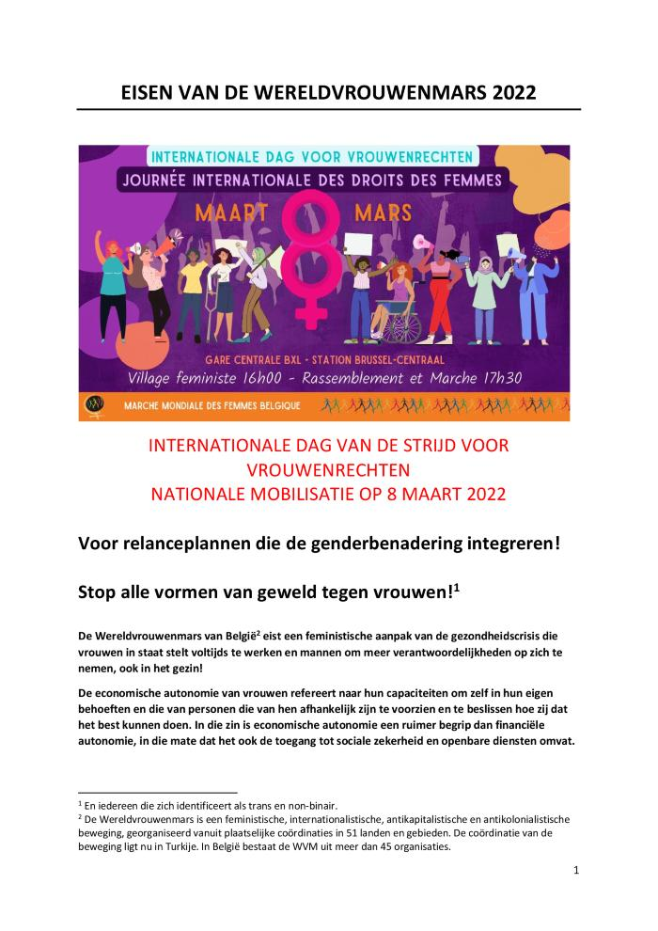
Eisen van de Wereldvrouwenmars 2022 : Voor relanceplannen die de genderbenadering integreren! Stop alle vormen van geweld tegen vrouwen! (c:amaz:14739)

Slide 2
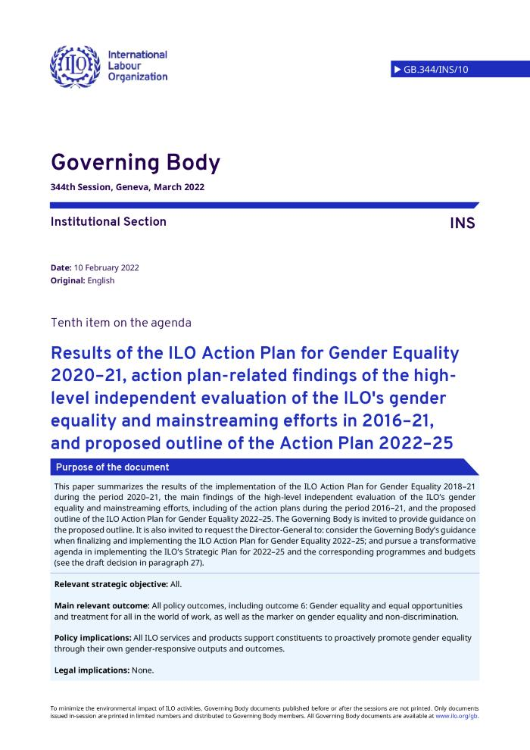
Results of the ILO Action Plan for Gender Equality 2020-21, action plan-related findings of the highlevel independent evaluation of the ILO's gender equality and mainstreaming efforts in 2016-21, and proposed outline of the Action Plan 2022-25 [GB.344/INS/10] (c:amaz:14713)

Slide 3
Vrouwen, gender en klimaat: bijdrage van de Vrouwenraad aan de 66ste zitting van de VN Commissie Status van de Vrouw (c:amaz:14706)

Slide 4
Beyond COVID-19: a feminist plan for sustainability and social justice (c:amaz:14672)
As the world learns to live with COVID-19, to emerge from the current crisis, and to build back better, UN Women's new Feminist plan provides a visionary but practical roadmap for putting gender equality, social justice, and sustainability at the centre of the recovery and transformation. COVID-19 has revealed and worsened inequalities and is a reminder of just how unsustainable and fragile the world's economies and democracies are. The crisis also provides a warning about what is rapidly coming down the track on climate change and environmental degradation. This has created both a need and an opening to rethink economic and social policies and re-evaluate what needs to be prioritized. The Feminist plan maps the ambitious and transformative policies on livelihoods, care, and the environment that are needed to build a more equal and sustainable future. To get there, it calls for context-specific policy pathways, tailored political strategies, and financing. The plan identifies key levers that can create change and the actors at global, national, and local levels that need to take action to move towards this vision. [Source: website: www.unwomen.org/en/digital-library/publications/2021/09/feminist-plan-for-sustainability-and-social-justice]

Slide 5
Global gender gap report 2021: insight report 2021 (c:amaz:14618)
Another generation of women will have to wait for gender parity, according to the World Economic Forums Global Gender Gap Report 2021. As the impact of the COVID-19 pandemic continues to be felt, closing the global gender gap has increased by a generation from 99.5 years to 135.6 years.

Slide 6
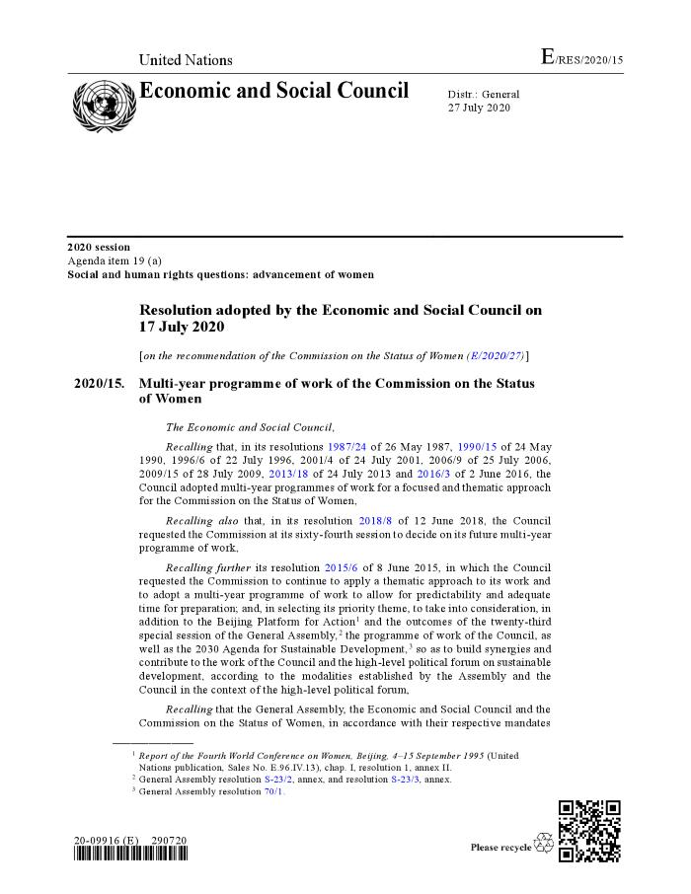
Multi-year programme of work of the Commission on the Status of Women: resolution adopted by the Economic and Social Council on 17 July 2020 [on the recommendation of the Commission on the Status of Women (E/2020/27)] [E/RES/2020/15] (c:amaz:14677)
A new multi-year programme of work for the years 2021-2024 is contained in ECOSOC resolution 2020/15. Based on the resolutions from 2018 and 2020, priority and review themes for 20202024 are: 2020: Review and appraisal of the implementation of the Beijing Declaration and Platform for Action and the outcomes of the 23rd special session of the General Assembly, and its contribution towards the full realization of the 2030 Agenda for Sustainable Development. 2021: Priority theme: Womens full and effective participation and decision-making in public life, as well as the elimination of violence, for achieving gender equality and the empowerment of all women and girls. Review theme: Womens empowerment and the link to sustainable development (agreed conclusions of the sixtieth session). 2022: Priority theme: Achieving gender equality and the empowerment of all women and girls in the context of climate change, environmental and disaster risk reduction policies and programmes. Review theme: Womens economic empowerment in the changing world of work (agreed conclusions of the sixty-first session). 2023: Priority theme: Innovation and technological change, and education in the digital age for achieving gender equality and the empowerment of all women and girls. Review theme: Challenges and opportunities in achieving gender equality and the empowerment of rural women and girls (agreed conclusions of the sixty-second session). 2024: Priority theme: Accelerating the achievement of gender equality and the empowerment of all women and girls by addressing poverty and strengthening institutions and financing with a gender perspective. Review theme: Social protection systems, access to public services and sustainable infrastructure for gender equality and the empowerment of women and girls (agreed conclusions of the sixty-third session). [Source: website: www.unwomen.org/en/csw]

Slide 7
UN Trust Fund to End Violence against Women: strategic plan 2021-2025 (c:amaz:14676)
The UN Trust Funds Strategic Plan 2021-2025 is grounded in the right of all women and girls to live free of violence. It seeks to achieve this goal through global solidarity and partnerships that enable civil society organizations, especially women's rights organizations, to deliver survivor-centred and demand-driven initiatives to help feminist movements grow globally. [Source: website: www.unwomen.org/en/trust-funds/un-trust-fund-to-end-violence-against-women]

Slide 8
Peking +25: briefing over de voorbereiding en resultaten van de zitting van de Commissie Status van de Vrouw (c:amaz:14443)

Slide 9
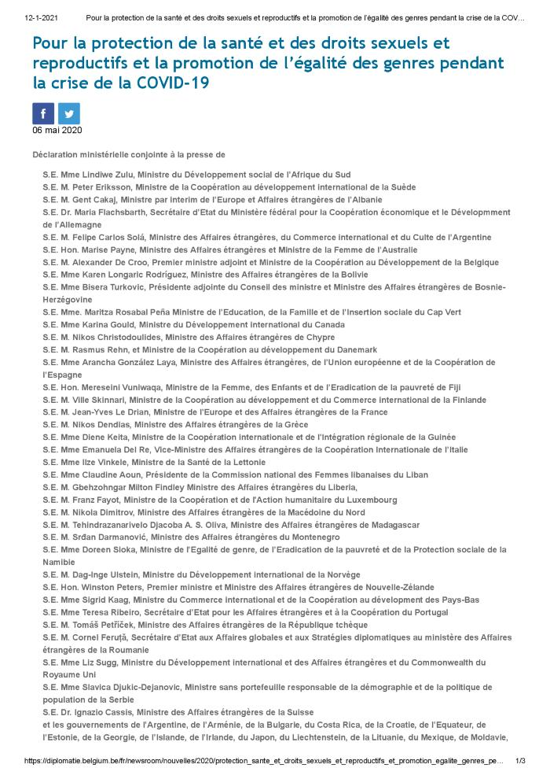
Pour la protection de la santé et des droits sexuels et reproductifs et la promotion de l'égalité des genres pendant la crise de la COVID-19. [Déclaration ministérielle conjointe à la presse] (c:amaz:14439)
Déclaration commune au nom des peuples et des gouvernements de 58 pays concernant la protection de la santé et des droits sexuels et reproductifs des femmes pendant la crise de la COVID-19. [Source: site web: diplomatie.belgium.be/fr/newsroom/nouvelles/2020/protection_sante_et_droits_sexuels_et_reproductifs_et_promotion_egalite_genres_pendant_crise_COVID-19]

Slide 10
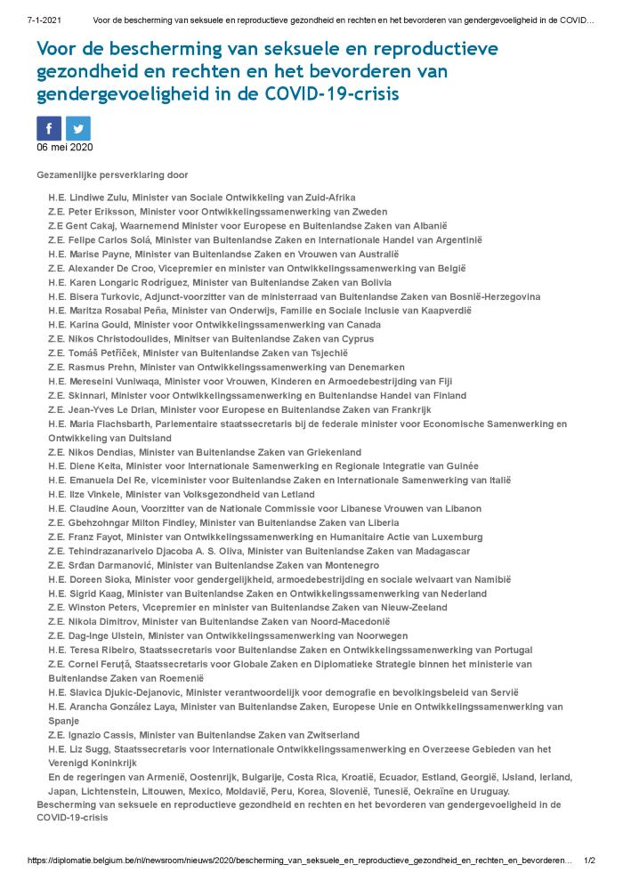
Voor de bescherming van seksuele en reproductieve gezondheid en rechten en het bevorderen van gendergevoeligheid in de COVID-19-crisis. [Gezamenlijke persverklaring door 58 landen waaronder België] (c:amaz:14438)
Gezamenlijke persverklaring van 58 landen waaronder België over de bescherming van de seksuele en reproductieve gezondheid van vrouwen en meisjes tijdens de COVID-19 pandemie. [Bron: website: diplomatie.belgium.be/nl/newsroom/nieuws/2020/bescherming_van_seksuele_en_reproductieve_gezondheid_en_rechten_en_bevorderen_van_gendergevoeligheid_in_COVID-19-crisis]

Slide 11
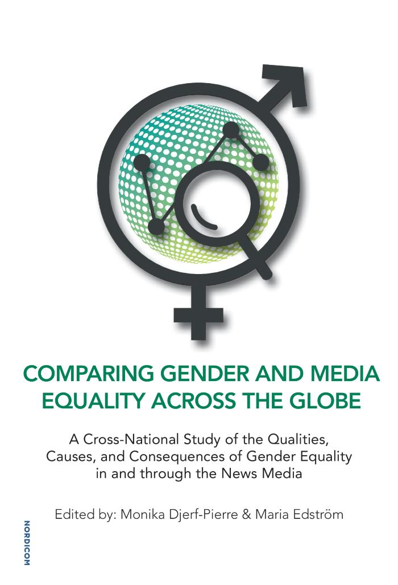
Comparing gender and media equality across the globe: a cross-national study of the qualities, causes, and consequences of gender equality in and through the news media (c:amaz:14429)
The lack of women's voices, status, and recognition in the news media is a challenge to both human rights and a sustainable future. Comparing Gender and Media Equality across the Globe addresses longstanding questions in the study of gender equality in media content and media organisations across countries and over time. Drawing on data from the Global Media Monitoring Project (GMMP), European Institute for Gender Equality (EIGE), and the International Women's Media Foundation (IWMF), this book offers new insights into the qualities, causes, and consequences of gender equality in and through the news media. The book contributes to the critical discussion on gender and journalism, showing that the news media do not reflect reality when it comes to the actual progress of gender equality in societies across the globe. The study aims to inspire future research by making existing data on gender and news media equality available to the global research community. The book presents the GEM-dataset, comprising hundreds of indicators on media and gender equality, and the GEM-Index, an easy to use measure to keep track of key aspects of gender equality in television, radio, newspapers, and online. The book thoroughly describes the construction of the GEM-Index in the second chapter. The Index is included in the freely available GEM dataset, published alongside the book: https://www.gu.se/en/research/gemdataset. [Source: https://www.nordicom.gu.se/sv/publikationer/comparing-gender-and-media-equality-across-globe]

Slide 12
From insights to action: gender equality in the wake of COVID-19 (c:amaz:14397)
This publication summarizes data, research, and policy work by UN Women's Policy and Programme Division on the pandemics impact on women and girls, including the impact on extreme poverty, employment, health, unpaid care, and violence against women and girls. The publication also brings into focus the paucity of gender data and calls for greater investment and prioritization of data on the gendered effects of the crisis. [Source: website: data.unwomen.org/publications/insights-action-gender-equality-wake-covid-19]

Slide 13
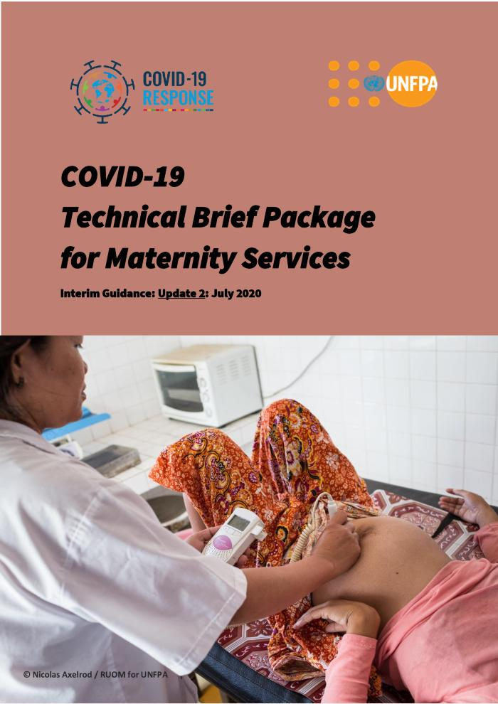
COVID-19: technical brief package for maternity services: interim guidance (c:amaz:14390)
The UNFPA response to the COVID-19 pandemic within maternity care involves a 3-pronged approach: 1. Protect maternity care providers and the maternal health workforce 2. Provide safe and effective maternity care to women 3. Maintain and protect maternal health systems. [Source: website: www.unfpa.org/resources/covid-19-technical-brief-maternity-services]

Slide 14
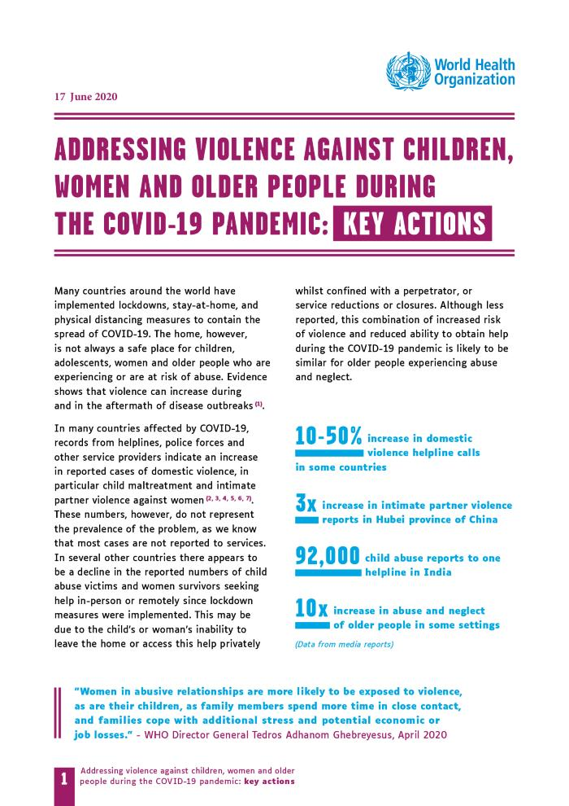
Addressing violence against children, women and older people during the covid-19 pandemic: key actions (c:amaz:14389)
Several countries affected by COVID-19, have seen increases in levels of violence occurring in the home, including violence against children, intimate partner violence and violence against older people. Countries also face increasing challenges in maintaining support and care for survivors of violence. This brief compiles key actions that the health sector can undertake within a multi sectoral response to prevent or mitigate interpersonal violence based on existing WHO guidance. [Source: website: www.who.int/publications/i/item/WHO-2019-nCoV-Violence_actions-2020.1]

Slide 15
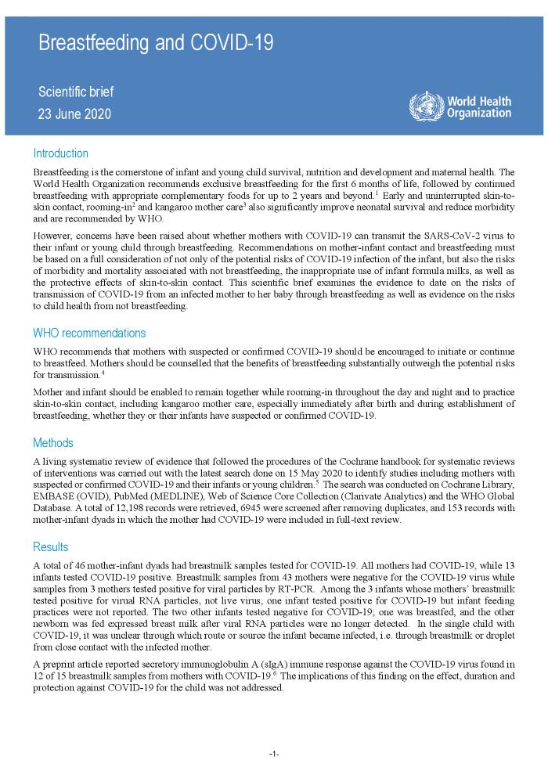
Breastfeeding and COVID-19: scientific brief (c:amaz:14388)
At present, data are not sufficient to conclude vertical transmission of COVID-19 through breastfeeding. In infants, the risk of COVID-19 infection is low, the infection is typically mild or asymptomatic, while the consequences of not breastfeeding and separation between mother and child can be significant. At this point it appears that COVID-19 in infants and children represents a much lower threat to survival and health than other infections that breastfeeding is protective against. The benefits of breastfeeding and nurturing mother-infant interaction to prevent infection and promote health and development are especially important when health and other community services are themselves disrupted or limited. Adherence to infection prevention and control measures is essential to prevent contact transmission between COVID-19 suspected or confirmed mothers and their newborns and young infants. [Source: website: www.who.int/news-room/commentaries/detail/breastfeeding-and-covid-19]

Slide 16
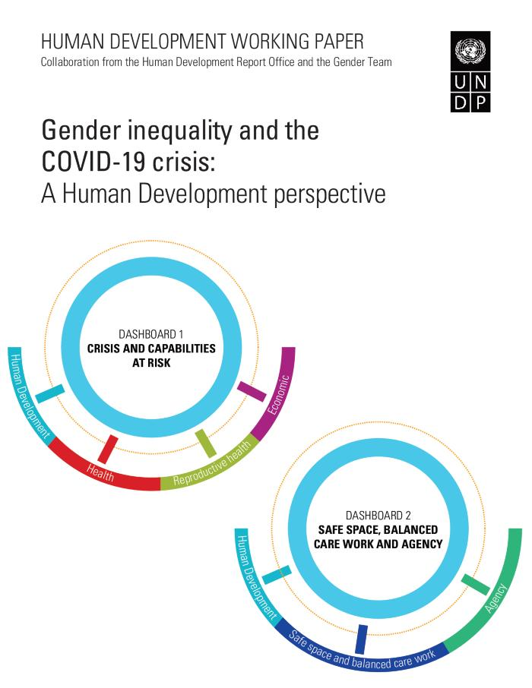
Gender inequality and the COVID-19 crisis: a human development perspective (c:amaz:14387)
This paper presents a justification for the selection of indicators for the two dashboards, based on a comprehensive literature review, which give an overview of gender inequalities from the COVID-19 crisis that puts capabilities at risk as well as women's ability to face the effects of the pandemic and economic crisis. The first dashboard covers a set of indicators on capabilities at risk. The second dashboard depicts a series of measures of safe space, balanced care work, and the agency of women and girls. [Source: website: www.hdr.undp.org/en/content/gender-inequality-and-covid-19-crisis-human-development -perspective#:~:text=Abstract%3A,to%20progress%20towards %20gender%20equality.&text=The%20immediate%20effects %20of%20COVID,work%20and%20gender%2Dbased%20violence]

Slide 17
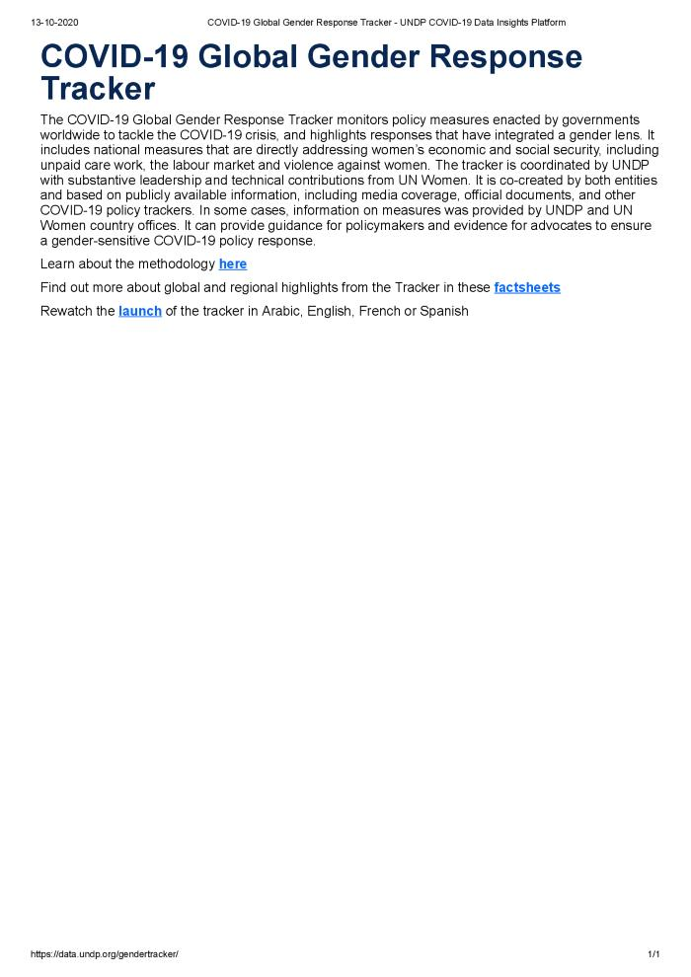
COVID-19 global gender response tracker [website] (c:amaz:14385)
The COVID-19 Global Gender Response Tracker monitors policy measures enacted by governments worldwide to tackle the COVID-19 crisis, and highlights responses that have integrated a gender lens. It includes national measures that are directly addressing women's economic and social security, including unpaid care work, the labour market and violence against women. [Source: website: data.undp.org/gendertracker/]

Slide 18
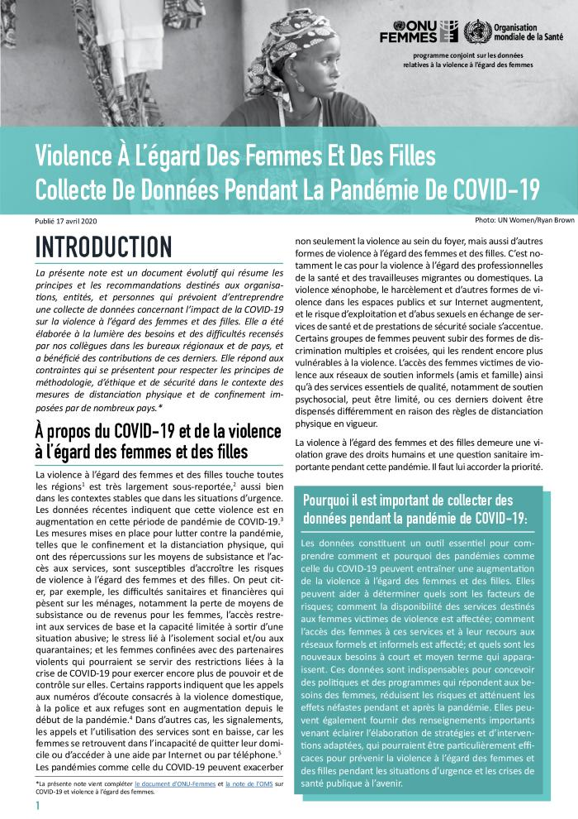
Violence à l'égard des femmes et des filles: collecte de données pendant la pandémie de COVID-19 (c:amaz:14382)
La présente note, élaborée conjointement par ONU Femmes et l'OMS, résume les principes et les recommandations destinées aux organisations, entités, et personnes qui prévoient d'entreprendre une collecte de données concernant l'impact de la COVID-19 sur la violence à l'égard des femmes et des filles. [Source: site web: www.unwomen.org/fr/digital-library/publications/2020/04/issue-brief-violence-against-women-and-girls-data-collection-during-covid-19]

Slide 19
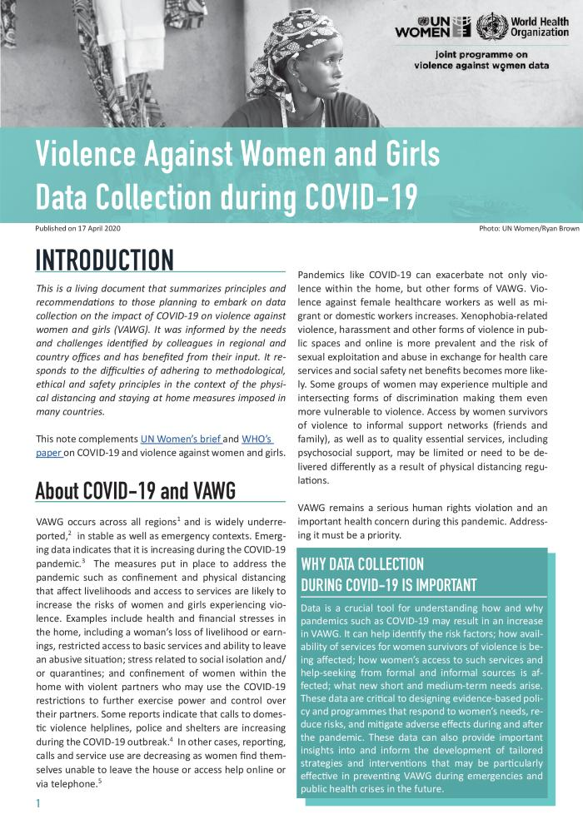
Violence against women and girls: data collection during COVID-19 (c:amaz:14381)
This is a living document that summarizes principles and recommendations to those planning to embark on data collection on the impact of COVID-19 on violence against women and girls (VAWG). It was informed by the needs and challenges identified by colleagues in regional and country offices and has benefited from their input. It responds to the difficulties of adhering to methodological, ethical and safety principles in the context of the physical distancing and staying at home measures imposed in many countries. [Source: website: www.who.int/publications/i/item/violence-against-women-and-girls-data-collection-during-covid-19]

Slide 20
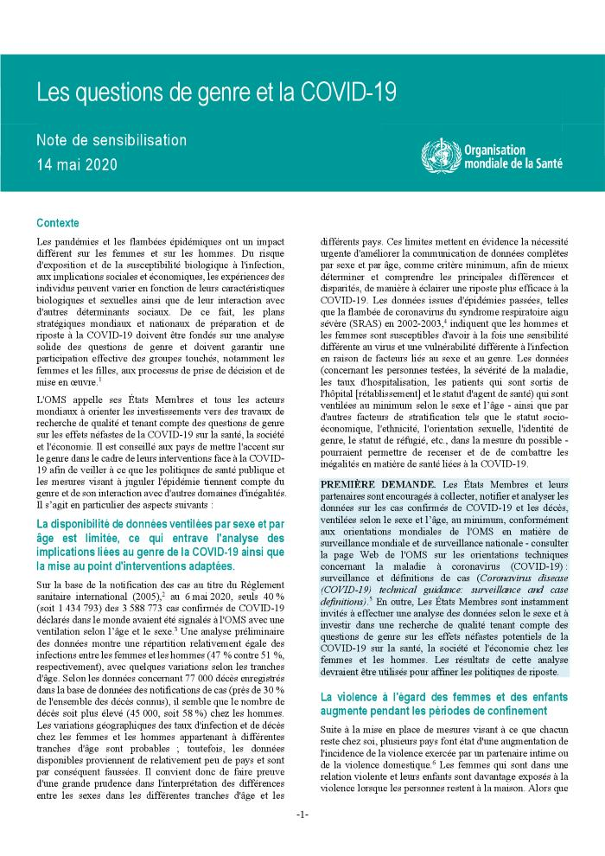
Les questions de genre et la COVID-19: note de sensibilisation (c:amaz:14380)
L'OMS appelle ses États Membres et tous les acteurs mondiaux à orienter les investissements vers des travaux de recherche de qualité et tenant compte des questions de genre sur les effets néfastes de la COVID-19 sur la santé, la société et l'économie. Il est conseillé aux pays de mettre l'accent sur le genre dans le cadre de leurs interventions face à la COVID-19 afin de veiller à ce que les politiques de santé publique et les mesures visant à juguler l'épidémie tiennent compte du genre et de son interaction avec d'autres domaines d'inégalités. [Source: site web: www.who.int/publications/i/item/gender-and-covid-19]

Slide 21
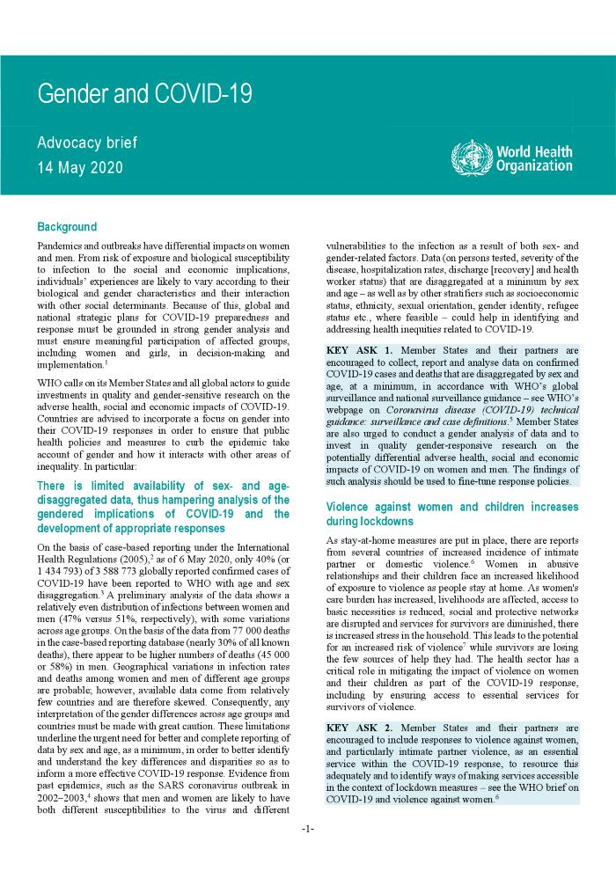
Gender and COVID-19: advocacy brief (c:amaz:14379)
WHO calls on its Member States and all global actors to guide investments in quality and gender-sensitive research on the adverse health, social and economic impacts of COVID-19. Countries are advised to incorporate a focus on gender into their COVID-19 responses in order to ensure that public health policies and measures to curb the epidemic take account of gender and how it interacts with other areas of inequality. [Source: website: www.who.int/publications/i/item/gender-and-covid-19]

Slide 22
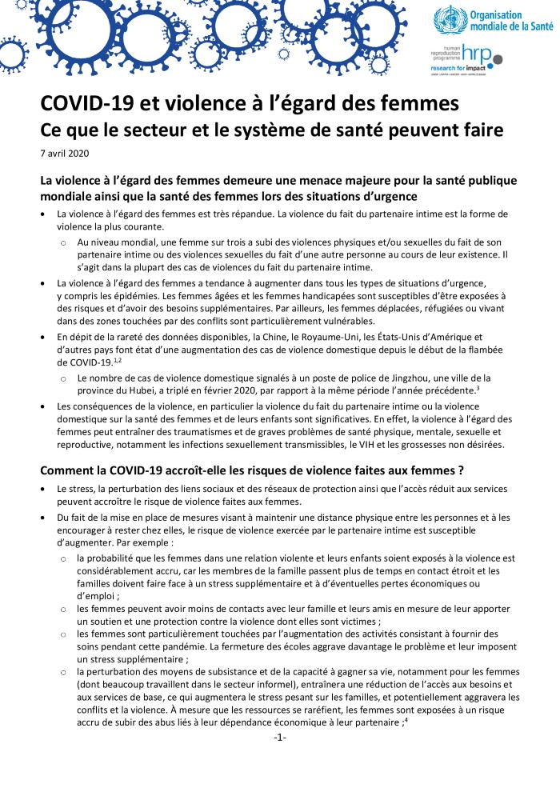
COVID-19 et violence à l'égard des femmes: ce que le secteur et le système de santé peuvent faire (c:amaz:14378)
Les systèmes de santé ont un rôle important à jouer pour garantir l'accessibilité des services destinés aux femmes ayant subi des violences pendant la flambée de COVID-19 La COVID-19 pèse lourdement sur les systèmes de santé et les agents de santé, eu égard aux soins prodigués aux malades, toutefois certaines mesures peuvent contribuer à atténuer l'impact de la violence à l'égard des femmes et des enfants pendant cette période. [Source: site web: apps.who.int/iris/bitstream/handle/10665/331762/WHO-SRH-20.04-fre.pdf?ua=1]

Slide 23
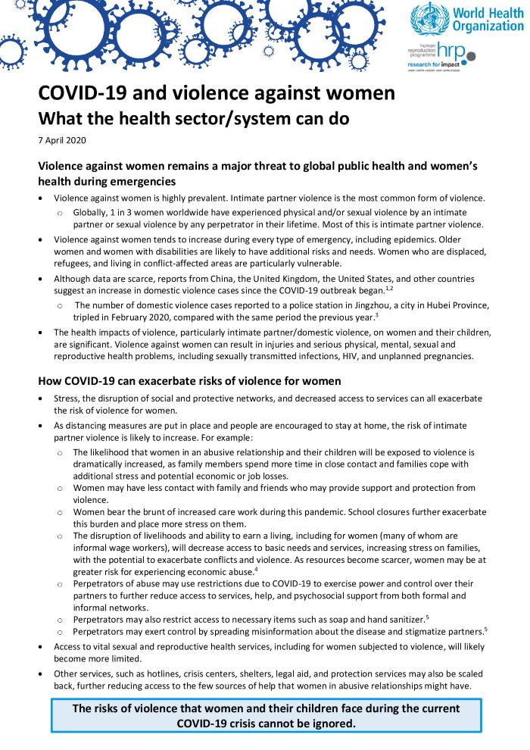
COVID-19 and violence against women: what the health sector/system can do (c:amaz:14377)
Health systems have an important role in ensuring that services for women who have experienced violence remain accessible during the COVID-19 outbreak. Although COVID-19 has placed an immense burden on the health systems and health workers in caring for the sick, there are things that can help mitigate the impacts of violence on women and children during this time. [Source: website: gbvguidelines.org/en/documents/covid-19-and-violence-against-women-what-the-health-sector-system-can-do/]

Slide 24
Coronavirus disease (COVID-19) pandemic: UNFPA global response plan (c:amaz:14371)
The COVID-19 pandemic constitutes the largest global public health crisis in a century, with daunting health and socioeconomic challenges. As the UN Secretary-General noted, this is the greatest test that we have faced since the formation of the United Nations. Governments are taking unprecedented measures to limit the spread of the virus, ramping up health systems and restricting the movement of millions. The pandemic has already severely disrupted access to life-saving sexual and reproductive health services. It is worsening existing inequalities for women and girls, and deepening discrimination against other marginalized groups. Sexual and reproductive health and rights is a significant public health issue that demands urgent and sustained attention and investment. [Source: website: www.unfpa.org/resources/coronavirus-disease-covid-19-pandemic-unfpa-global-response-plan]

Slide 25
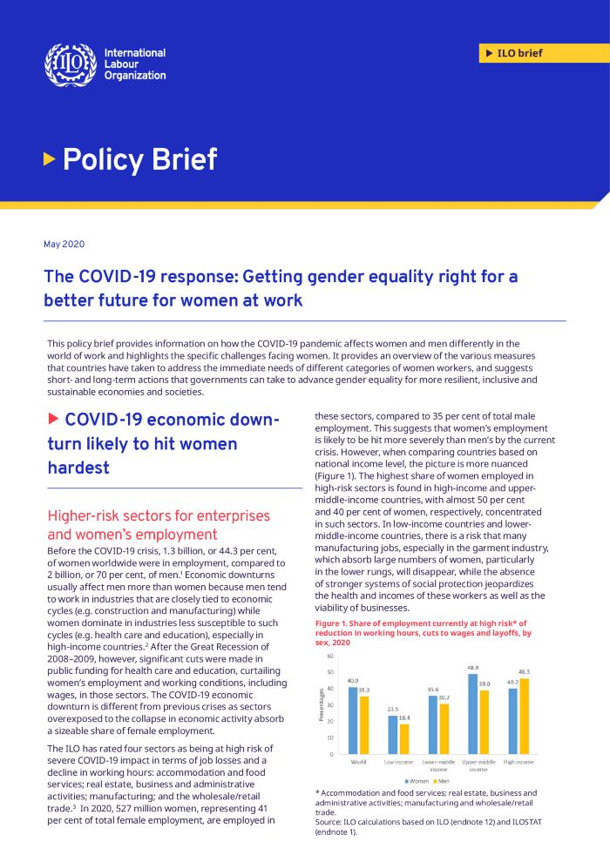
The COVID-19 response: getting gender equality right for a better future for women at work: policy brief (c:amaz:14370)
This policy brief provides information on how the COVID-19 pandemic affects women and men differently in the world of work and highlights the specific challenges facing women. It provides an overview of the various measures that countries have taken to address the immediate needs of different categories of women workers, and suggests short- and long-term actions that governments can take to advance gender equality for more resilient, inclusive and sustainable economies and societies. [Source: website: www.ilo.org/global/topics/coronavirus/WCMS_744685/lang--en/index.htm]

Slide 26
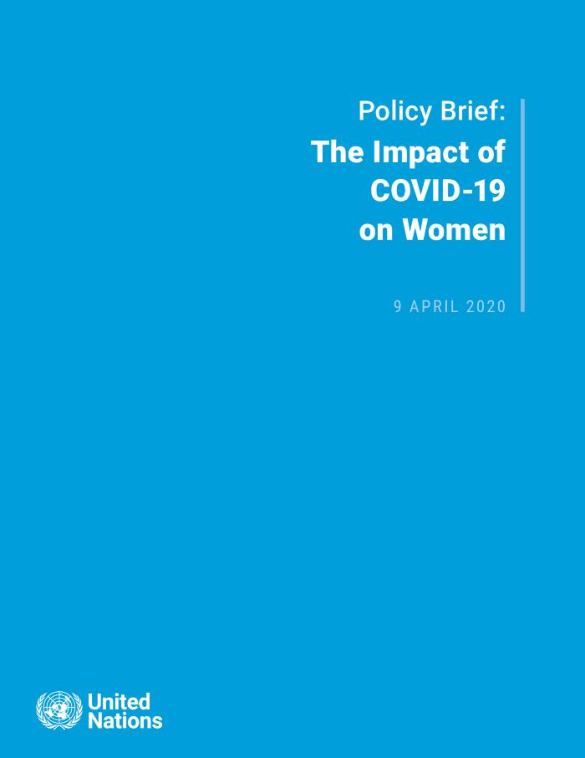
The impact of COVID-19 on women: policy brief (c:amaz:14356)
The year 2020, marking the twenty-fifth anniversary of the Beijing Platform for Action, was intended to be ground-breaking for gender equality. Instead, with the spread of the COVID-19 pandemic, even the limited gains made in the past decades are at risk of being rolled back. The pandemic is deepening pre-existing inequalities, exposing vulnerabilities in social, political and economic systems which are in turn amplifying the impacts of the pandemic. Across every sphere, from health to the economy, security to social protection, the impacts of COVID-19 are exacerbated for women and girls simply by virtue of their sex. This policy brief explores how women and girls lives are changing in the face of COVID-19, and outlines suggested priority measures to accompany both the immediate response and longer-term recovery efforts. [Source: website: www.unwomen.org/en/digital-library/publications/2020/04/policy-brief-the-impact-of-covid-19-on-women]

Slide 27
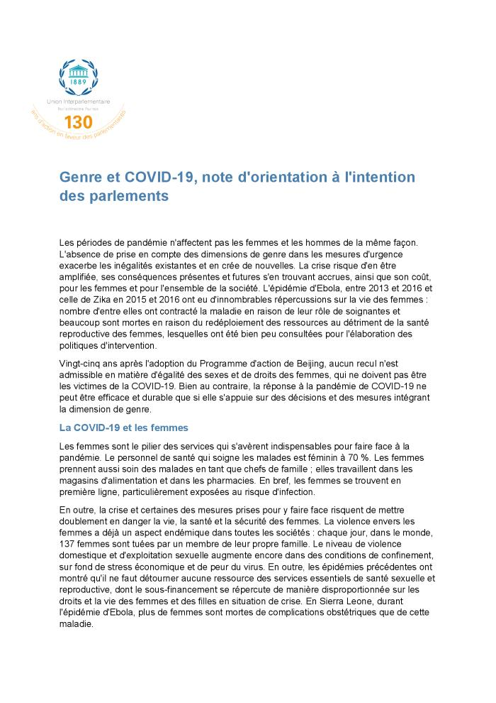
Genre et COVID-19: note d'orientation pour les parlements (c:amaz:14348)
Cette nouvelle note d'orientation est conçue pour servir de guide aux parlements et les aider à gérer la crise. Elle contient des recommandations et des exemples provenant d'autres parlements concernant: la participation et le leadership des femmes dans les processus décisionnels parlementaires relatifs à la COVID-19; les lois sur la COVID-19 tenant compte de l'égalité des sexes; le contrôle de l'action gouvernementale face à la pandémie dans une perspective de genre; le rôle des parlementaires dans la diffusion d'informations sur la COVID-19 et ses effets et la sensibilisation dans ce domaine et les parlements sensibles au genre en période de propagation du virus. [Source: site web: www.ipu.org/fr/genre-et-covid-19-note-dorientation-pour-les-parlements]

Slide 28
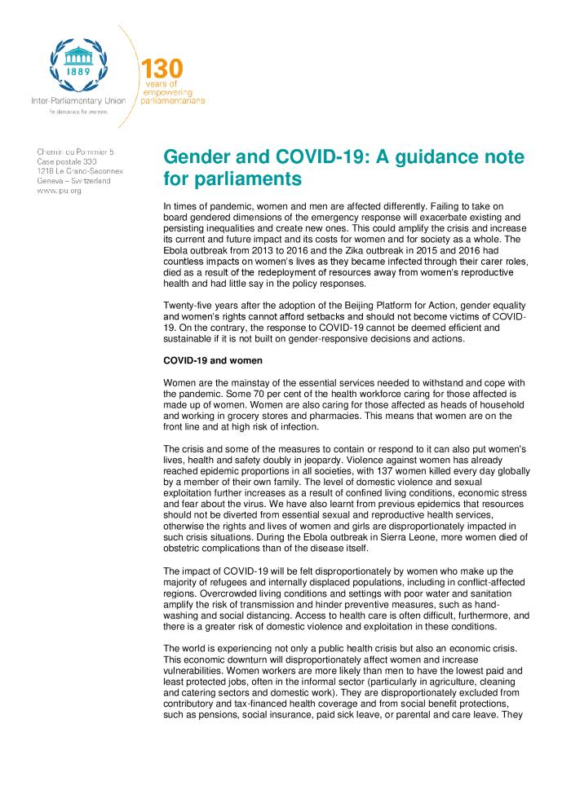
Gender and COVID-19: a guidance for parliaments (c:amaz:14347)
This new guidance note is designed for parliaments as a resource to help them manage the crisis. It contains recommendations and examples from other parliaments on women's participation and leadership in parliamentary decision-making on COVID-19; gender-responsive COVID-19 legislation; overseeing government action on the pandemic from a gender perspective; the roles of MPs in communicating and raising awareness of COVID-19 and its effects and gender-sensitive parliaments in a time of contagion. [Source: website: www.ipu.org/gender-and-covid-19-guidance-note-parliaments]

Slide 29
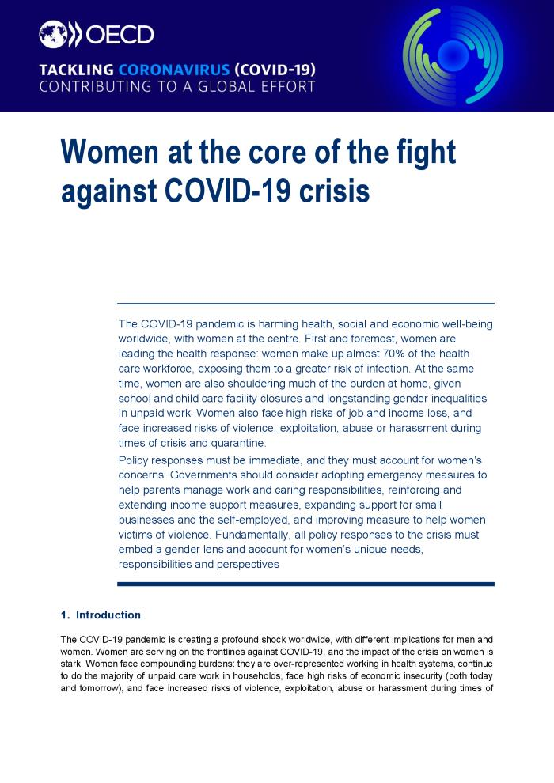
Women at the core of the fight against COVID-19 crisis (c:amaz:14343)
The COVID-19 pandemic is harming health, social and economic well-being worldwide, with women at the centre. First and foremost, women are leading the health response: women make up almost 70% of the health care workforce, exposing them to a greater risk of infection. At the same time, women are also shouldering much of the burden at home, given school and child care facility closures and long-standing gender inequalities in unpaid work. Women also face high risks of job and income loss, and face increased risks of violence, exploitation, abuse or harassment during times of crisis and quarantine. Policy responses must be immediate, and they must account for women's concerns. Governments should consider adopting emergency measures to help parents manage work and caring responsibilities, reinforcing and extending income support measures, expanding support for small businesses and the self-employed, and improving measure to help women victims of violence. Fundamentally, all policy responses to the crisis must embed a gender lens and account for women's unique needs, responsibilities and perspectives. [Source: website: www.oecd.org/gender]

Slide 30
Justice for women amidst COVID-19 (c:amaz:14339)
The COVID-19 pandemic has created a global emergency of multiple dimensions. Most national governments have adopted extraordinary measures to protect their citizens and overcome the pandemic. Prior to the COVID-19 global crisis, 2020 was expected to be a year for reviewing achievements and accelerating progress on gender equality after 25 years of the adoption of the Beijing Declaration and Platform for Action and 20 years since UN Security Council resolution 1325 on women, peace and security. There is now major concern that COVID-19 and its impact will push back fragile progress on gender equality, including in relation to reversing discriminatory laws, the enactment of new laws, the implementation of existing legislation, and broader progress needed to achieve justice for all. This rapid assessment examines how the impacts of COVID-19 are threatening women's ability to access justice. The assessment reflects challenges faced by women and girls of diverse backgrounds and socio-economic groups, including those experiencing overlapping disadvantages for example, women on the front lines and those facing amplified challenges in humanitarian settings. Cross-regional and local experiences are highlighted, and quantitative data is utilized where available. Past epidemics are informative and sobering in terms of risks for women and offer lessons about how to prevent and mitigate these risks. [Source: website: www.unwomen.org/en/digital-library/publications/2020/05/justice-for-women-amidst -covid-19#:>~:text=Past%20epidemics%20are%20informative%E2%80%94 and,prevent%20and%20mitigate%20these%20risks]

Slide 31
Le COVID-19 et la prestation de services essentiels aux femmes et filles victimes de violence (c:amaz:14337)
Cette série explore en profondeur les tendances et les impacts de la récente pandémie mondiale de COVID-19 sur la violence contre les femmes et les filles. Elle examine les implications pour la prévention et la réponse à la violence contre les femmes et les filles dans les milieux publics et privés, y compris la violence facilitée par les technologies de l'information et de la communication. Elle fournit également des directions pour la collecte de données sur l'impact de la COVID-19 sur la violence à l'égard des femmes et des filles. Chaque document de la série s'appuie sur les connaissances et les expériences d'un large éventail de parties prenantes qui soutiennent des solutions pour mettre fin à la violence conjugale et à d'autres formes de violence contre les femmes et les filles, en tenant compte du contexte individuel du pays dans lequel la crise se produit. Les notes proposent des recommandations pour tous les secteurs de la société, y compris les gouvernements, la société civile et les organisations internationales, sur la façon de prévenir et de répondre à la violence contre les femmes et les filles dès le début, pendant et après la crise de santé publique, et elles comprennent des exemples d'actions déjà mises en place. La série a été développée par ONU Femmes, avec le soutien des agences partenaires des Nations Unies participant à des programmes mondiaux pour mettre fin à la violence contre les femmes, notamment l'OMS, l'UNFPA, l'UNODC et le PNUD. [Source: site web: www.unwomen.org/en/digital-library/publications/2020/04/issue-brief-covid-19-and-ending-violence-against-women-and-girls]

Slide 32
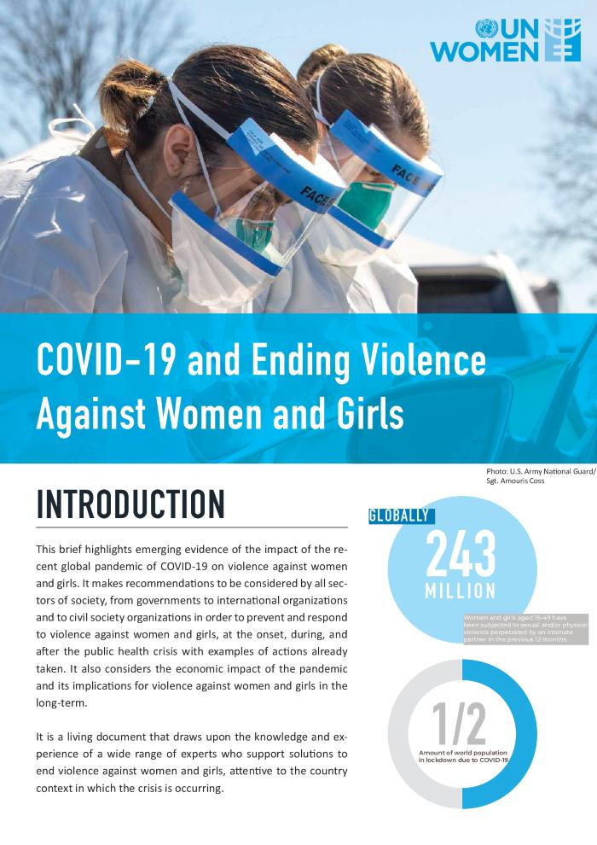
COVID-19 and ending violence against women and girls: issue brief (c:amaz:14336)
This brief highlights emerging evidence of the impact of the recent global pandemic of COVID-19 on violence against women and girls. It makes recommendations to be considered by all sectors of society, from governments to international organizations and to civil society organizations, in order to prevent and respond to violence against women and girls, at the onset, during, and after the public health crisis, with examples of actions already taken. It also considers the economic impact of the pandemic and its implications for violence against women and girls in the long term. It is a living document that draws upon the knowledge and experience of a wide range of experts who support solutions to end violence against women and girls, attentive to the country context in which the crisis is occurring. [Source: website: www.unwomen.org/en/digital-library/publications/2020/04/issue-brief-covid-19-and-ending-violence-against-women-and-girls]

Slide 33
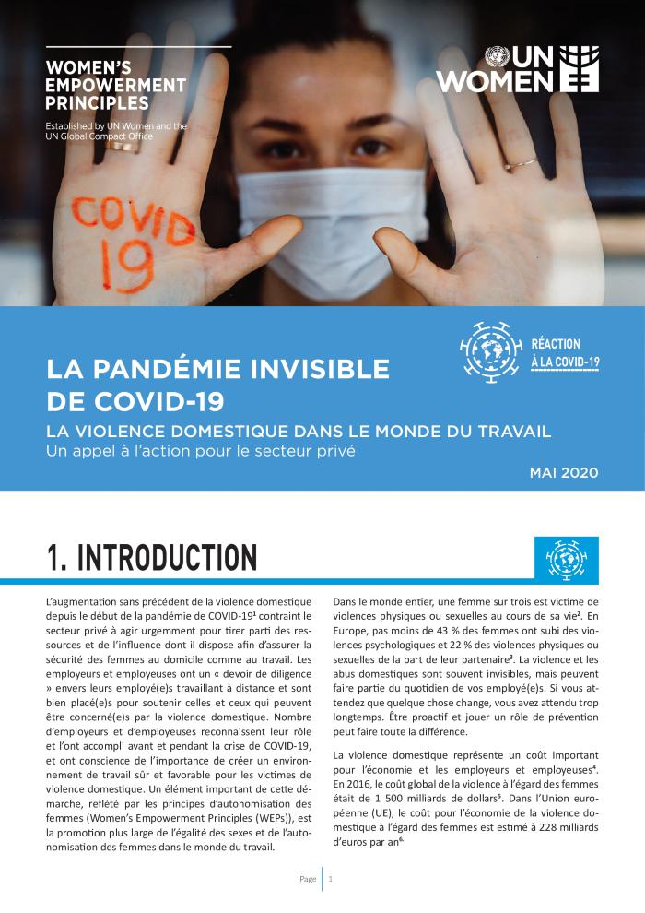
La pandémie invisible de Covid-19: la violence domestique dans le monde du travail: un appel à l'action pour le secteur privé (c:amaz:14335)
L'augmentation sans précédent de la violence domestique depuis le début de la pandémie de COVID-19 marque un appel urgent à l'action pour que le secteur privé tire parti de ses ressources existantes et de son influence pour garder les femmes en sécurité à la maison et en sécurité au travail. Les employeurs ont un «devoir de diligence » envers leurs employés travaillant à distance de chez eux et sont bien placés pour soutenir ceux qui peuvent être affectés par la violence domestique. De nombreux employeurs reconnaissent leur rôle et ont fait leur part avant et pendant le COVID-19, ainsi que l'importance de créer un environnement de travail sûr et favorable pour les survivantes de violence domestique. Un élément important de ceci, reflété dans le cadre des principes d'autonomisation des femmes (WEP), est la promotion plus large de l'égalité des sexes et de l'autonomisation des femmes dans le monde du travail. Cette note explique comment les entreprises réagissent au problème pendant la crise du COVID-19 et fournit des recommandations aux entreprises sur les mesures immédiates et à long terme qui pourraient être prises. Une intervention précoce est essentielle pour permettre à une survivante de conserver son emploi et de vivre de manière autonome. Cela comprend la prévention, les évaluations des risques et la planification de la sécurité sur le lieu de travail; offrir des informations et un soutien sur le lieu de travail aux victimes de violence domestique; veiller à ce que les gestionnaires reconnaissent les signes de violence à l'égard des femmes et fournissent des soutiens sur le lieu de travail tels que des congés payés et des mesures de sécurité; créer une culture de travail où les survivants peuvent révéler la violence domestique et rester en sécurité dans leur travail; et s'engager dans une sensibilisation, un financement et une influence plus larges des entreprises pour garantir que les services répondent aux besoins des survivantes de la violence domestique. [Source: site web: www.weps.org/resource/covid-19-shadow-pandemic-domestic-violence-world-work-call-action-private-sector]

Slide 34
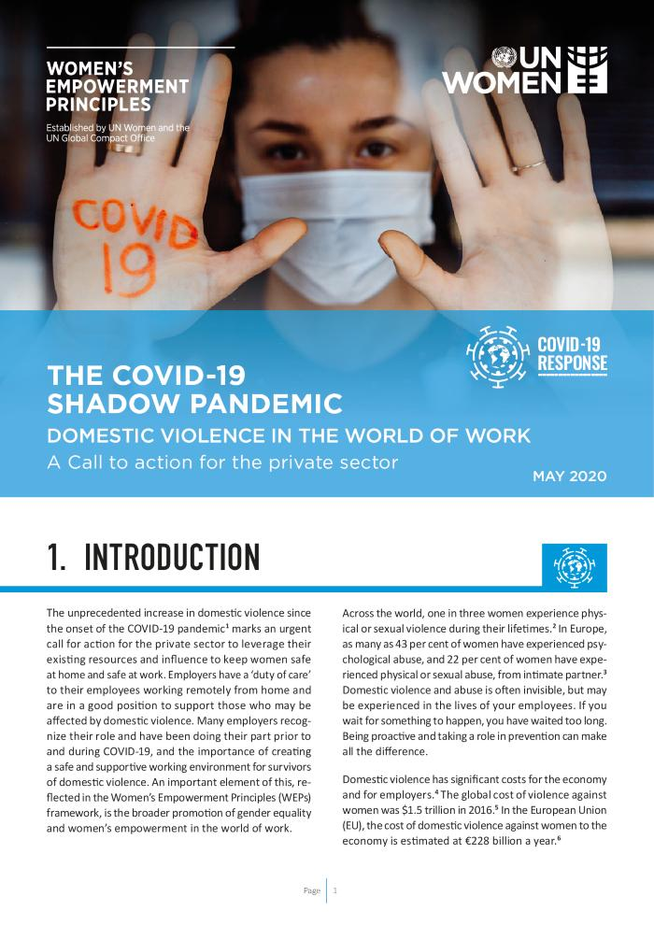
The Covid-19 shadow pandemic: domestic violence in the world of work: a call to action for the private sector (c:amaz:14334)
The unprecedented increase in domestic violence since the onset of the COVID-19 pandemic marks an urgent call for action for the private sector to leverage their existing resources and influence to keep women safe at home and safe at work. Employers have a duty of care to their employees working remotely from home and are in a good position to support those who may be affected by domestic violence. Many employers recognize their role and have been doing their part prior to and during COVID-19, and the importance of creating a safe and supportive working environment for survivors of domestic violence. An important element of this, reflected in the Women's Empowerment Principles (WEP's) framework, is the broader promotion of gender equality and women's empowerment in the world of work. This brief explains how are companies responding to the problem during the COVID-19 crisis and provides recommendations for companies on what are the immediate and long-term measures could be taken. Early intervention is essential to enable a survivor to stay in her job and to live independently. This includes carrying out prevention, risk assessments and safety planning in the workplace; offering information and workplace support to survivors of domestic violence; ensuring that managers recognize the signs of violence against women and provide workplace supports such as paid leave and security measures; creating a workplace culture where survivors can disclose domestic violence and stay safely in their jobs; and engaging in wider corporate awareness raising, funding and influence to ensure services meet the needs of survivors of domestic violence. [Source: website: www.weps.org/resource/covid-19-shadow-pandemic-domestic-violence-world-work-call-action-private-sector]

Slide 35
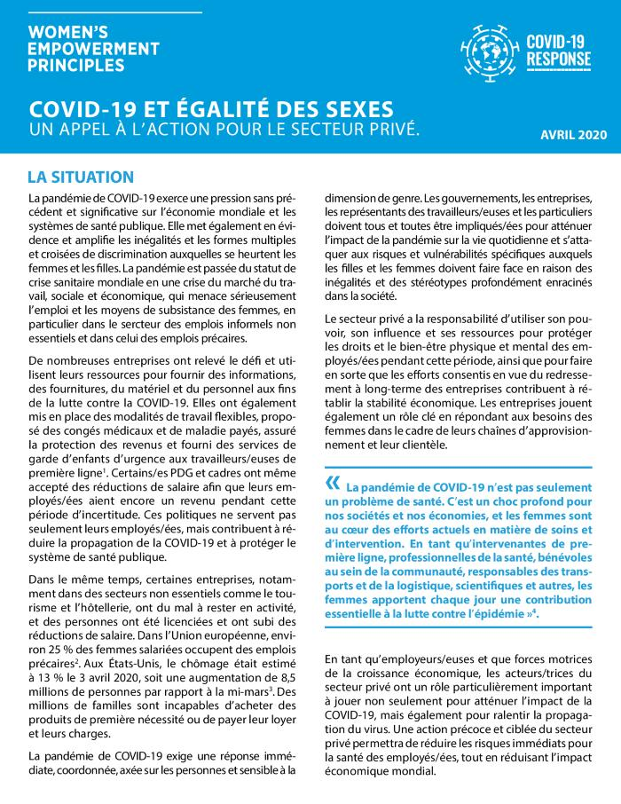
Covid-19 et égalité des sexes: un appel à l'action pour le secteur privé (c:amaz:14333)
Le secteur privé a la responsabilité d'utiliser son pouvoir, son influence et ses ressources pour protéger les droits et le bien-être physique et mental des employés, ainsi que pour garantir que les efforts de reprise des activités à long terme rétablissent la stabilité économique. Les principes d'autonomisation des femmes (WEP) sont un ensemble de sept principes qui orientent les entreprises sur la manière de promouvoir l'égalité des sexes et l'autonomisation des femmes sur le lieu de travail, sur le marché et dans la communauté. En cette période de bouleversement et d'incertitude, les WEP sont une excellente ressource pour le secteur privé pour les aider à protéger les groupes les plus vulnérables. [Source: site web: www.weps.org/resource/covid-19-and-gender-equality-call-action-private-sector]

Slide 36
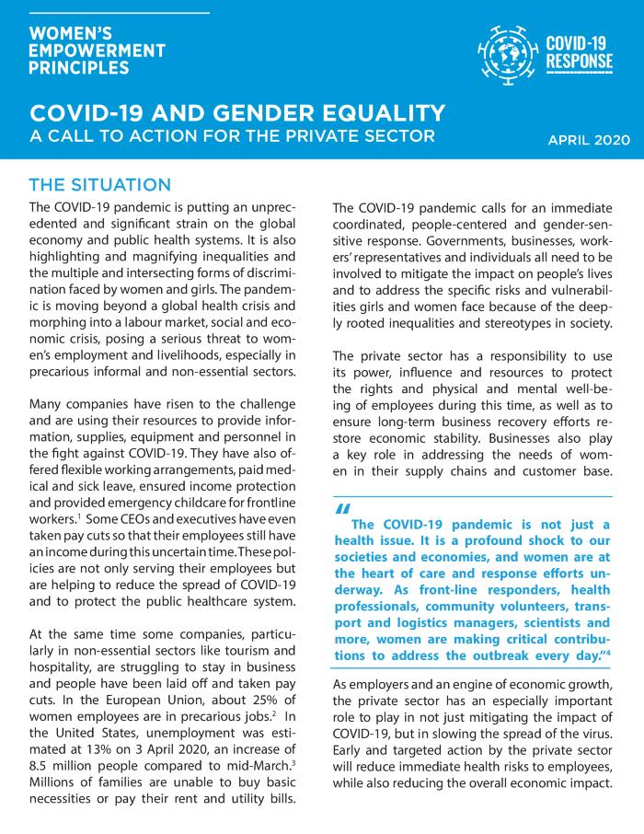
Covid-19 and gender equality: a call to action for the private sector (c:amaz:14332)
The private sector has a responsibility to use its power, influence and resources to protect the rights and physical and mental well-being of employees, as well as to ensure long-term business recovery efforts restore economic stability. The Women's Empowerment Principles (WEP's) are a set of seven principles offering guidance to business on how to promote gender equality and women's empowerment in the workplace, marketplace and community. During this time of upheaval and uncertainty, the WEP's are a great resource for the private sector to help them protect the most vulnerable groups. [Source: website: www.weps.org/resource/covid-19-and-gender-equality-call-action-private-sector]

Slide 37
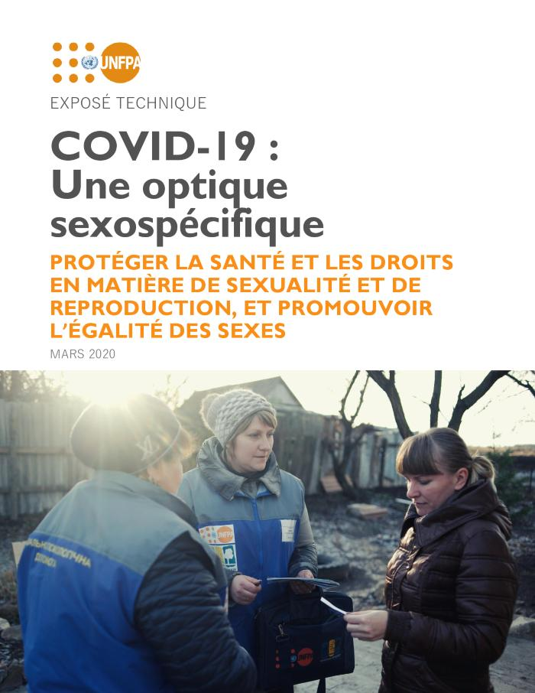
Covid-19: une optique sexospécifique: protéger la santé et les droits en matière de sexualité et de reproduction, et promouvoir légalité des sexes: expose technique (c:amaz:14331)
Les épidémies touchent les femmes et les hommes différemment, et les pandémies aggravent les inégalités existantes pour les femmes et les filles ainsi que la discrimination d'autres groupes marginalisés tels que les personnes handicapées et celles en situation d'extrême pauvreté. Cela doit être pris en compte, étant donné les différentes conséquences entourant la détection et l'accès au traitement pour les femmes et les hommes. Les femmes représentent 70 pour cent de la main-d'oeuvre du secteur social et de la santé dans le monde et une attention particulière devrait être accordée à la façon dont leur environnement de travail peut les exposer à la discrimination, ainsi que la réflexion sur leur santé sexuelle et reproductive, et leurs besoins psychosociaux en tant que travailleuses de la santé de première ligne. [Source : site web: www.unfpa.org/fr/resources/covid-19-une-optique-sexosp%C3%A9cifique]

Slide 38
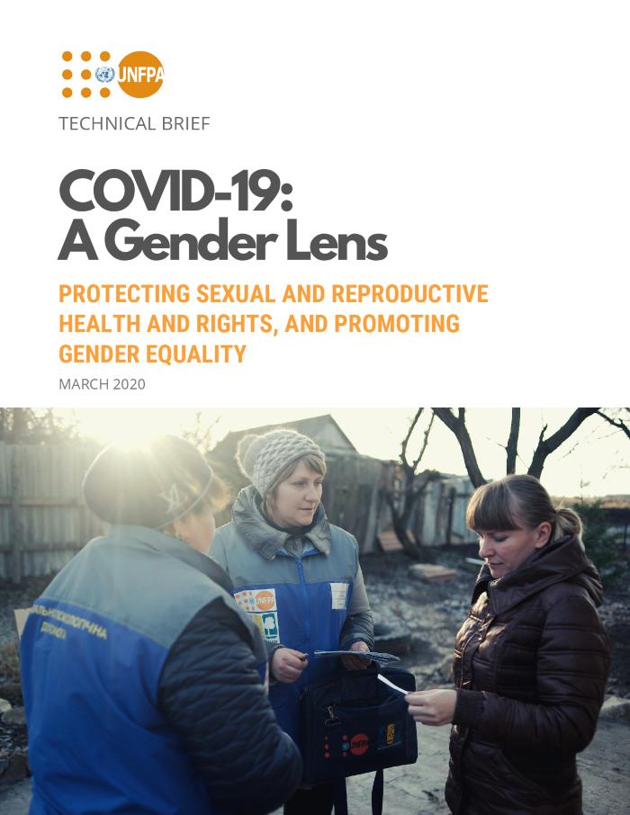
Covid-19: a gender lens: protecting sexual and reproductive health and rights, and promoting gender equality: technical brief (c:amaz:14330)
Disease outbreaks affect women and men differently, and pandemics make existing inequalities for women and girls and discrimination of other marginalized groups such as persons with disabilities and those in extreme poverty, worse. This needs to be considered, given the different impacts surrounding detection and access to treatment for women and men. Women represent 70 percent of the health and social sector workforce globally and special attention should be given to how their work environment may expose them to discrimination, as well as thinking about their sexual and reproductive health and psychosocial needs as frontline health workers. [Source: website: www.unfpa.org/resources/covid-19-gender-lens]

Slide 39
Gender based violence and Covid-19: UNDP brief (c:amaz:14329)
Gender-based violence (GBV) increases during every type of emergency whether economic crises, conflict or disease outbreaks. Pre-existing toxic social norms and gender inequalities, economic and social stress caused by the COVID-19 pandemic, coupled with restricted movement and social isolation measures, have led to an exponential increase in GBV. Many women are in lockdown at home with their abusers while being cut off from normal support services. This briefing note provides concrete actions and strategies that UNDP, UN agencies and other development partners can take to prevent and address GBV in the context of COVID-19. It includes recommendations for adapting dedicated GBV services and support to the crisis context, and for mainstreaming GBV prevention and response in 'non-GBV specific' interventions. [Source: website: www.undp.org/content/undp/en/home/librarypage/womens-empowerment/gender-based-violence-and-covid-19.html]

Slide 40
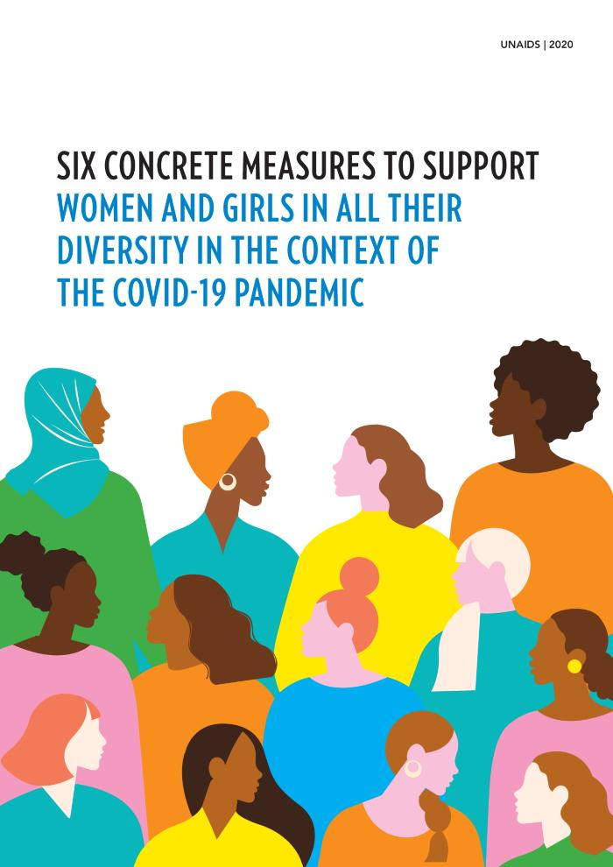
Six key areas of concern regarding the human rights of women and girls in all their diversity during the COVID-19 pandemic (c:amaz:14328)
Since the start of the COVID-19 pandemic, UNAIDS has repeated the call that governments must protect human rights and prevent and address gender-based violence an issue that is even more vital now that lockdowns are putting women and girls at an even higher risk of intimate partner and sexual violence. Equally, UNAIDS has made it clear that sexual and reproductive health services should be recognized as the essential services they are. To drive those messages to decision-making tables and to the front lines of the response, a new UNAIDS report shows how governments can confront the gendered and discriminatory impacts of COVID-19. Presenting six areas as imperatives to address the needs, and protect the rights, of women and girls during the pandemic, the report highlights the needs of women and girls in all their diversity, particularly the most marginalized, and the importance of access to essential health services. The neglected epidemic of gender-based violence, the misuse of criminal and punitive laws, the importance of education, health and well-being and the value of women's work and making unpaid care work every bodies work are also showcased. [Source: website: www.unaids.org/en/resources/presscentre/featurestories/2020/june/20200615_gender-equality-at-the-centre-of-covid-19-responses];Depuis le début de la pandémie de COVID-19, l'ONUSIDA ne cesse de demander aux gouvernements de respecter les droits humains, de prévenir la violence basée sur le genre et de lutter contre elle. Ce problème est autant plus crucial aujourdhui, que les mesures de confinement exposent les femmes et les filles à un risque encore plus élevé de violences sexuelles et exercées par un partenaire intime. Par ailleurs, l'ONUSIDA adopte une position sans ambiguïté concernant les services de santé de la reproduction et sexuelle : il s'agit de services essentiels qui doivent être reconnus en tant que tels. Un nouveau rapport de l'ONUSIDA montre comment les gouvernements peuvent lutter contre les répercussions négatives, discriminantes et sexistes, de la COVID-19 et vise à intégrer ce thème dans les tables rondes de décision et les priorités de la riposte. Il présente six domaines nécessitant impérativement des actions pour satisfaire les besoins et protéger les droits des femmes et des filles au cours de la pandémie. Le rapport met en avant les besoins des femmes et des filles dans toute leur diversité, en particulier les plus marginalisées, et l'importance de leur fournir un accès aux services de santé essentiels. Il aborde par ailleurs les thèmes suivants : invisibilisation de la vague de violences basées sur le genre, recours abusif au droit pénal et à des mesures punitives, importance de l'éducation, de la santé et du bien-être, valorisation du travail des femmes et nécessité de faire que les activités non rémunérées de soins aux personnes soient l'affaire de tout le monde. [Source: site web: www.unaids.org/en/resources/presscentre/featurestories/2020/june/20200615_gender-equality-at-the-centre-of-covid-19-responses]

Slide 41
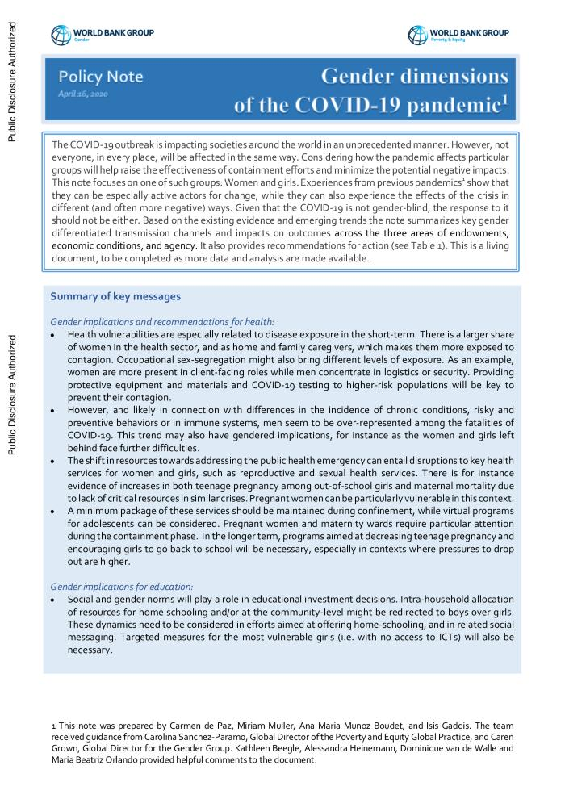
Gender dimensions of the COVID-19 pandemic: policy note (c:amaz:14327)
The COVID-19 outbreak is impacting societies around the world in an unprecedented manner. However, not everyone, in every place, will be affected in the same way. Considering how the pandemic affects particular groups will help raise the effectiveness of containment efforts and minimize the potential negative impacts. This note focuses on one of such groups: Women and girls. Experiences from previous pandemics show that they can be especially active actors for change, while they can also experience the effects of the crisis in different (and often more negative) ways. Given that the COVID-19 is not gender-blind, the response to it should not be either. Based on the existing evidence and emerging trends the note summarizes key gender differentiated transmission channels and impacts on outcomes across the three areas of endowments, economic conditions, and agency. It also provides recommendations for action (see Table 1). [Source: website: elibrary.worldbank.org/doi/abs/10.1596/33622]

Slide 42
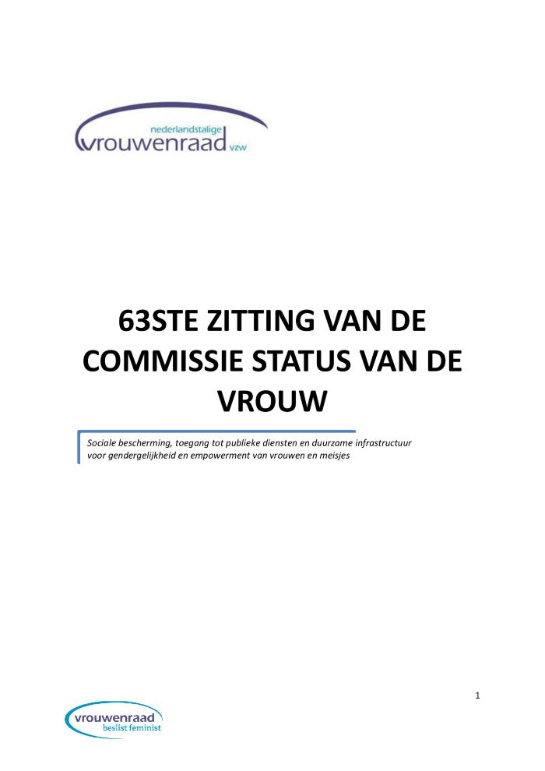
63ste zitting van de VN Commissie Status van de Vrouw (c:amaz:14441)

Slide 43
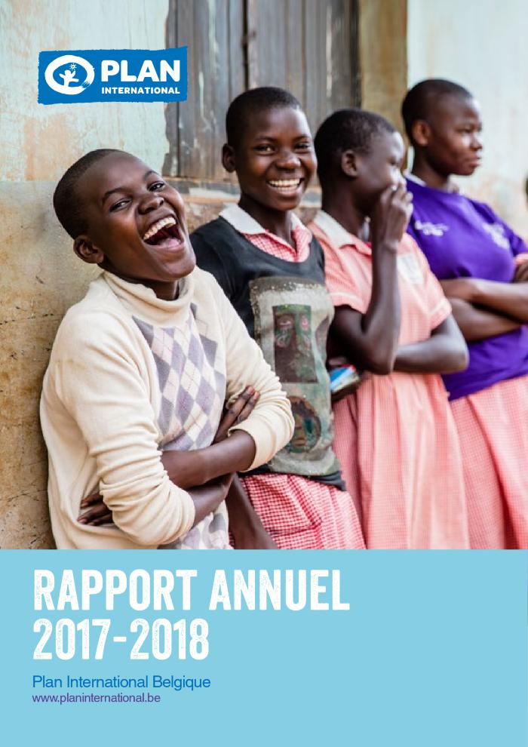
Rapport annuel 2017-2018 (c:amaz:13930)

Slide 44
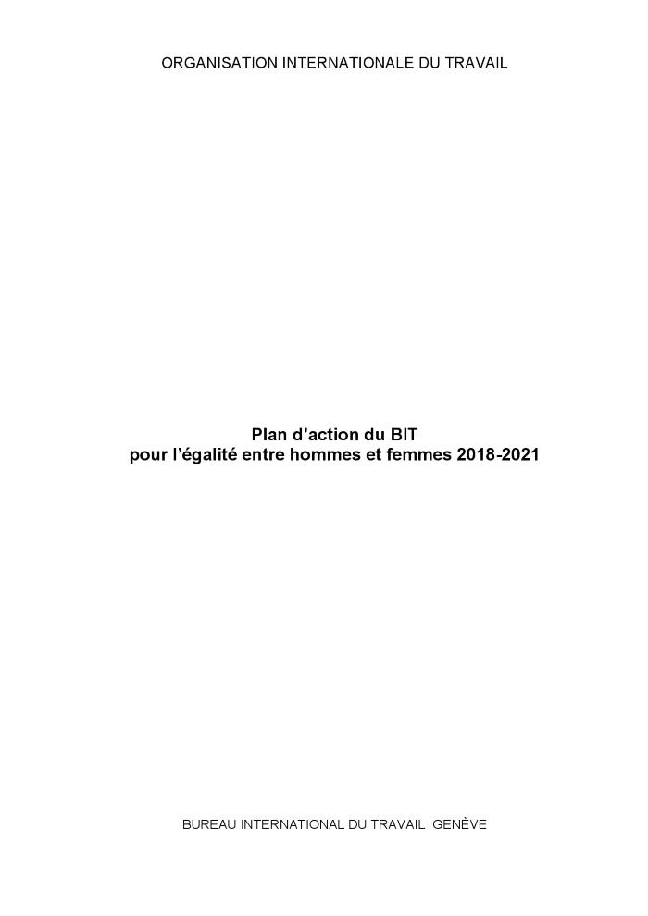
Plan d'action du BIT pour l'égalité entre hommes et femmes 2018-21 (c:amaz:14693)
Comme énoncé dans cette politique, le plan d'action a pour objet de parvenir à l'égalité entre les sexes et à l'autonomisation des femmes dans le monde du travail, grâce à la mise en oeuvre dune stratégie d'intégration dune démarche soucieuse de légalité entre hommes et femmes. Ces objectifs reflètent le caractère transversal de légalité entre hommes et femmes, conformément à la Déclaration de l'OIT de 2008 sur la justice sociale pour une mondialisation équitable et à la résolution concernant légalité entre femmes et hommes au coeur du travail décent adoptée en 2009 par la Conférence internationale du Travail, entre autres documents stratégiques récents du BIT. [Source: site web: www.ilo.org/gender/Informationresources/WCMS_649953/lang--fr/index.htm]

Slide 45
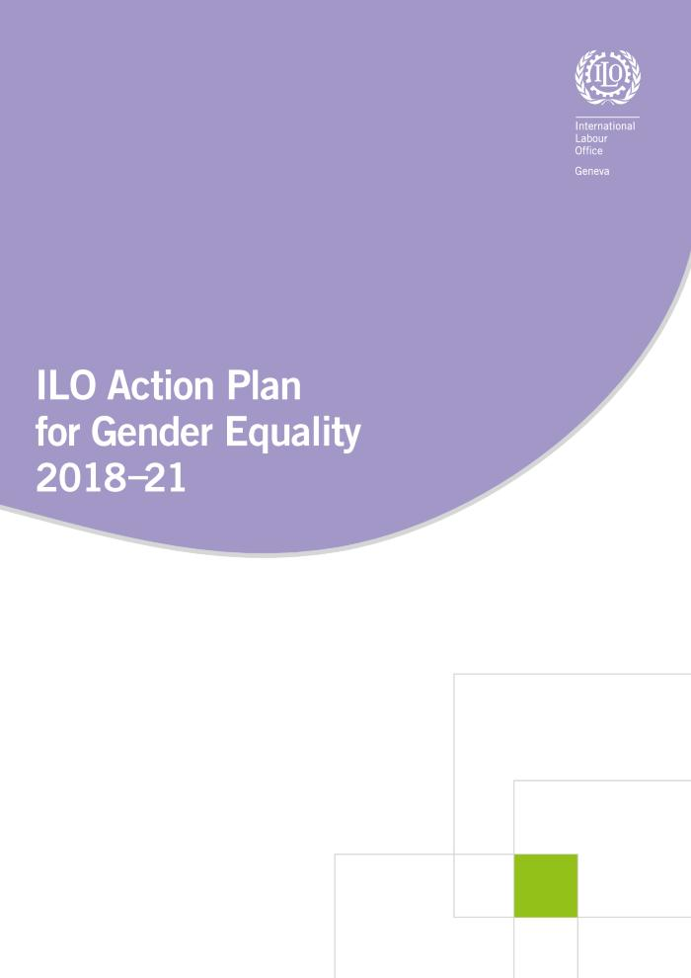
ILO action plan for gender equality 2018-21 (c:amaz:14692)
The direct audience for the Action Plan is all ILO staff in headquarters and field offices in order to guide them in addressing gender in all their work at all levels of the Organization. The ultimate beneficiaries of the Action Plan are the tripartite constituents of ILO member States: governments and workers and employers organizations. [Source: website: www.ilo.org/gender/Informationresources/WCMS_645402/lang--en/index.htm]

Slide 46
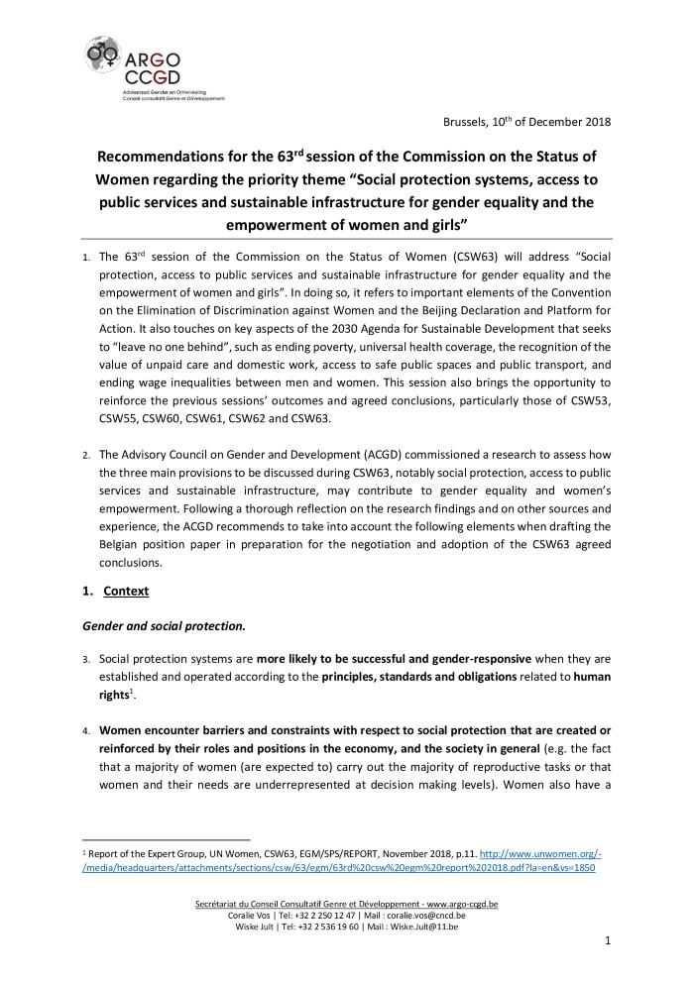
How can social protection systems, interlinked with the access to public services and sustainable infrastructure, contribute to achieve gender equality and the empowerment of women and girls? (c:amaz:14101)

Slide 47
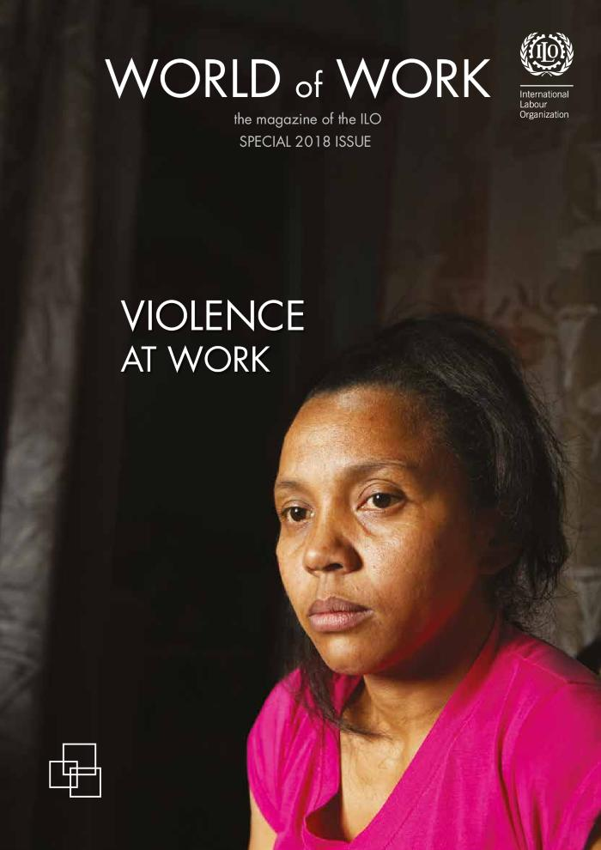
Violence at work (c:amaz:13946)

Slide 48
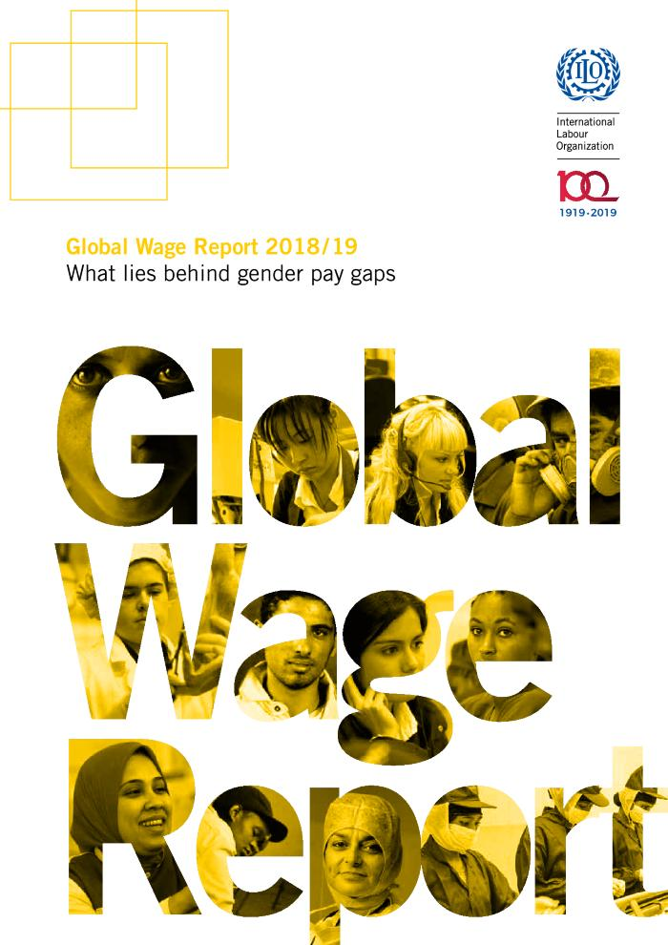
Global Wage Report 2018 / 19 : what lies behind gender pay gaps (c:amaz:13878)

Slide 49
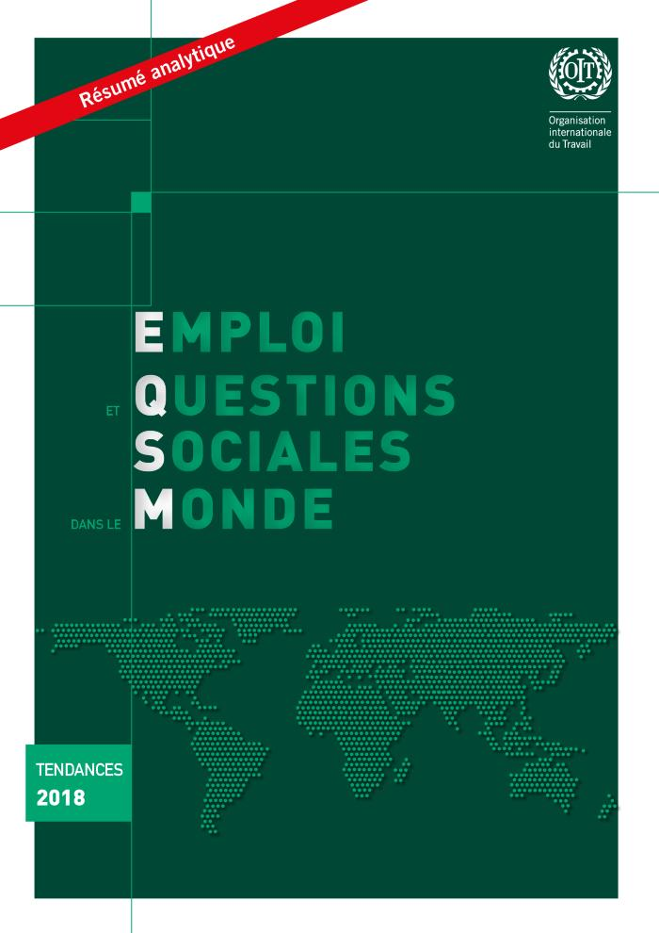
Emploi et questions sociales dans le monde : tendances pour les femmes 2018 (Résumé analytique) (c:amaz:13873)

Slide 50
Women in the workplace 2018 (c:amaz:13826)

Slide 51
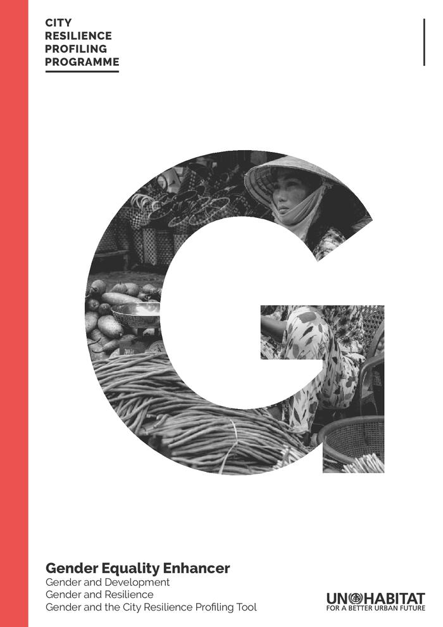
Gender equality enhancer : Gender and Development, Gender and Resilience, Gender and the City Resilience Profiling Tool [City Resilience Profiling Programme] (c:amaz:13667)

Slide 52
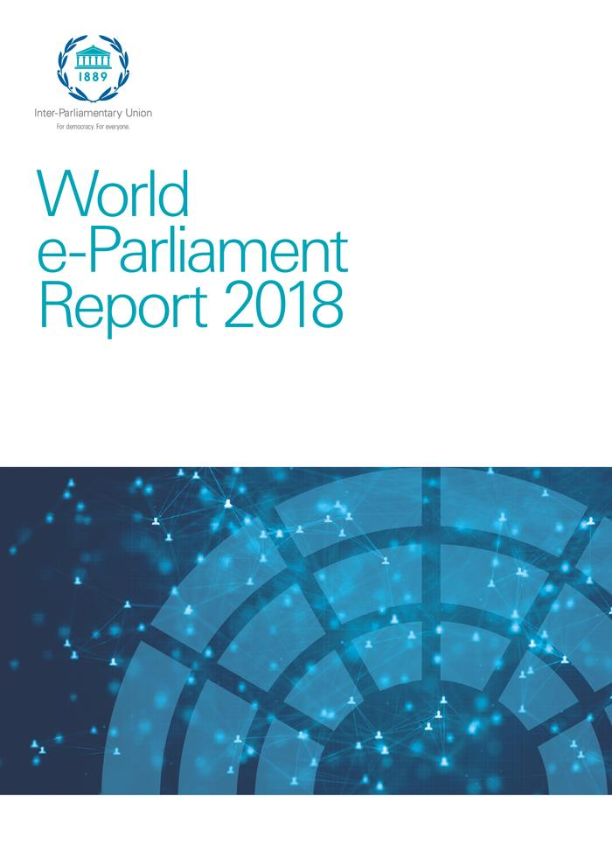
World e-Parliament report 2018 (c:amaz:13645)

Slide 53
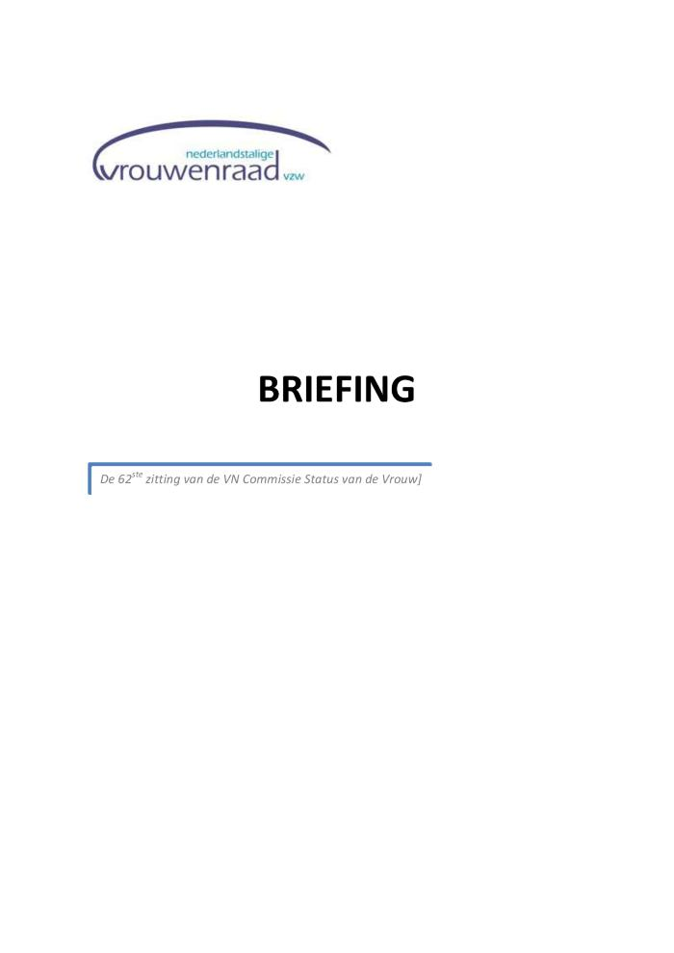
Briefing: de 62ste zitting van de VN Commissie Status van de Vrouw (c:amaz:13361)

Slide 54
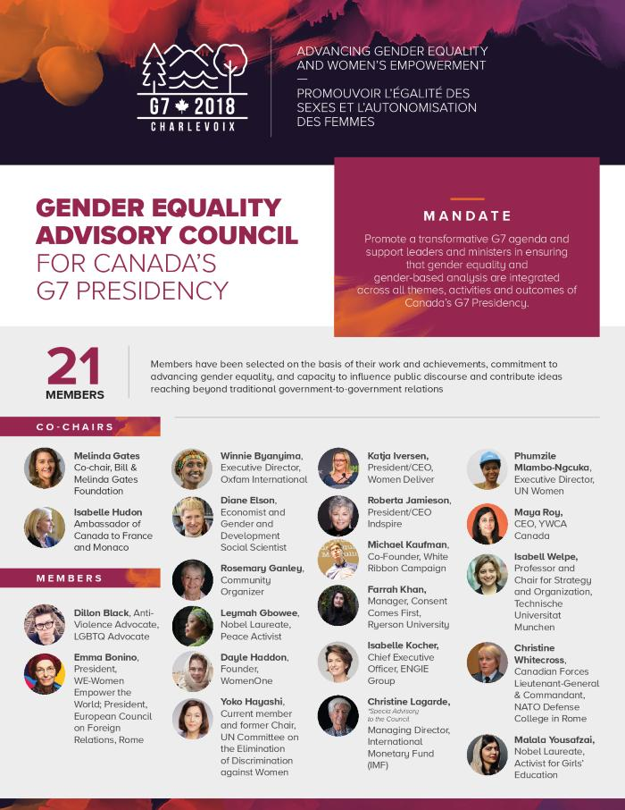
Gender equality advisory council for Canada's 07 presidency (c:amaz:13314)

Slide 55
Make gender inequality history: recommendations from the Gender Equality Advisory Council for Canada's G7 Presidency. Executive summary (c:amaz:13313)

Slide 56
Make gender inequality history: recommendations from the Gender Equality Advisory Council for Canada's G7 Presidency (c:amaz:13312)

Slide 57
Gendered taxes: the interaction of tax policy with gender equality [Equality Working Paper No. WP/22/26] (c:amaz:14714)
This paper provides an overview of the relation between tax policy and gender equality, covering labor, capital and wealth, as well as consumption taxes. It considers implicit and explicit gender biases and corrective taxation. On labor taxes, we discuss the well-established findings on female labor supply and present new empirical work on the impact of household taxation. We also analyze the impact of progressivity on pay gaps and labor supply. On capital and wealth taxation, we discuss the implications of lower effective capital income taxation on the personal income tax burden gap across genders. We show that countries with relatively low female shares of capital income and wealth also tend to tax property and inheritances particularly lightly. On consumption taxes, we cover taxes on female hygiene products and excise taxes, which we assess in relation to externalities and differences in consumption patterns across genders.

Slide 58
Lutte contre la violence de genre en milieu scolaire : orientations mondiales (c:amaz:13999)

Slide 59
The state of the world's children 2017 : children in a digital world (c:amaz:13985)

Slide 60
The state of the world's children 2017 : children in a digital world (Summary) (c:amaz:13984)

Slide 61
La situation des enfants dans le monde 2017 : Les enfants dans un monde numérique (Résumé) (c:amaz:13983)

Slide 62
Vers un meilleur avenir pour les femmes au travail : Ce qu'en pensent les femmes et les hommes (c:amaz:13881)

Slide 63
Rapport mondial sur les salaires 2016/2017 : les inégalités salariales au travail (c:amaz:13870)

Slide 64
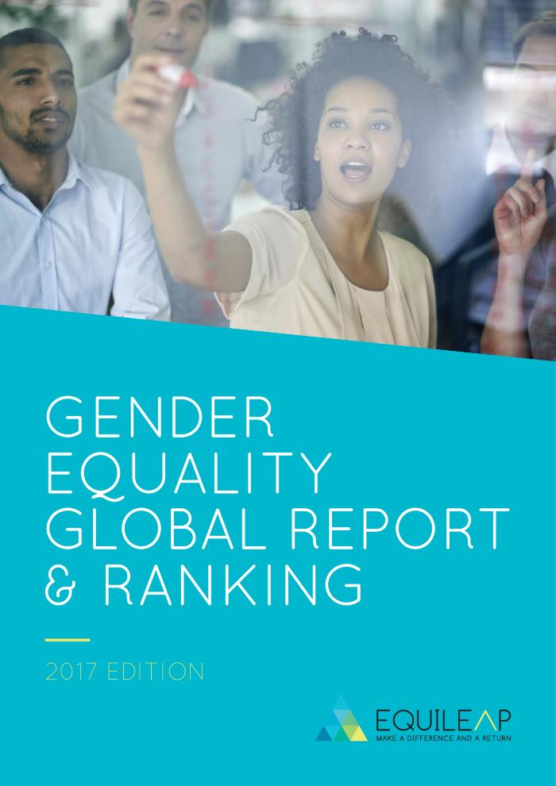
Gender equality global report & ranking : 2017 Edition (c:amaz:13864)

Slide 65
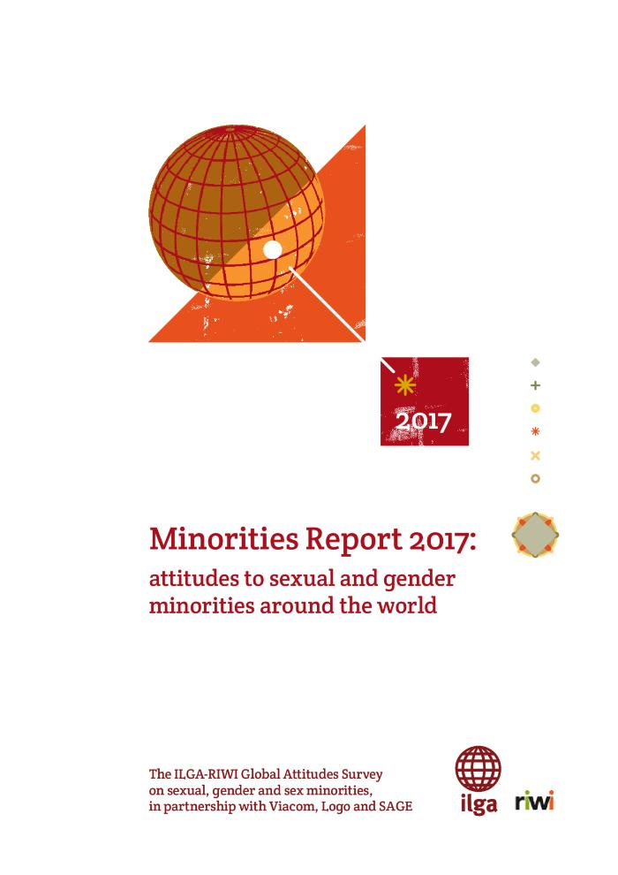
Minorities Report 2017: attitudes to sexual and gender minorities around the world (c:amaz:13858)

Slide 66
A world survey of sexual orientation laws : criminalisation, protection and recognition (c:amaz:13856)

Slide 67
Une enquête mondiale sur le droit à l'orientation sexuelle : criminalisation, protection et reconnaissance (c:amaz:13855)

Slide 68
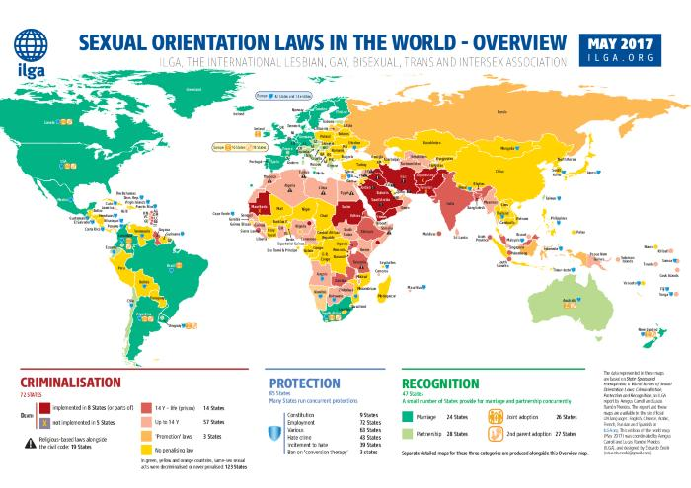
Sexual orientation laws in the world - overview (c:amaz:13854)

Slide 69
Droit à l'orientation sexuelle dans le monde - vue d'ensemble (c:amaz:13853)

Slide 70
Trans legal mapping report : recognition before the law 2017 (c:amaz:13852)

Slide 71
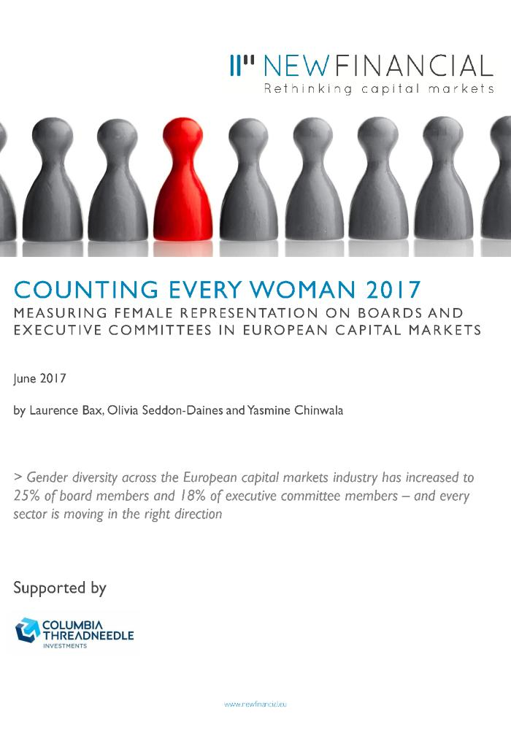
Counting every woman 2017 : measuring female representation on boards and executive committees in European capital markets (c:amaz:13846)

Slide 72
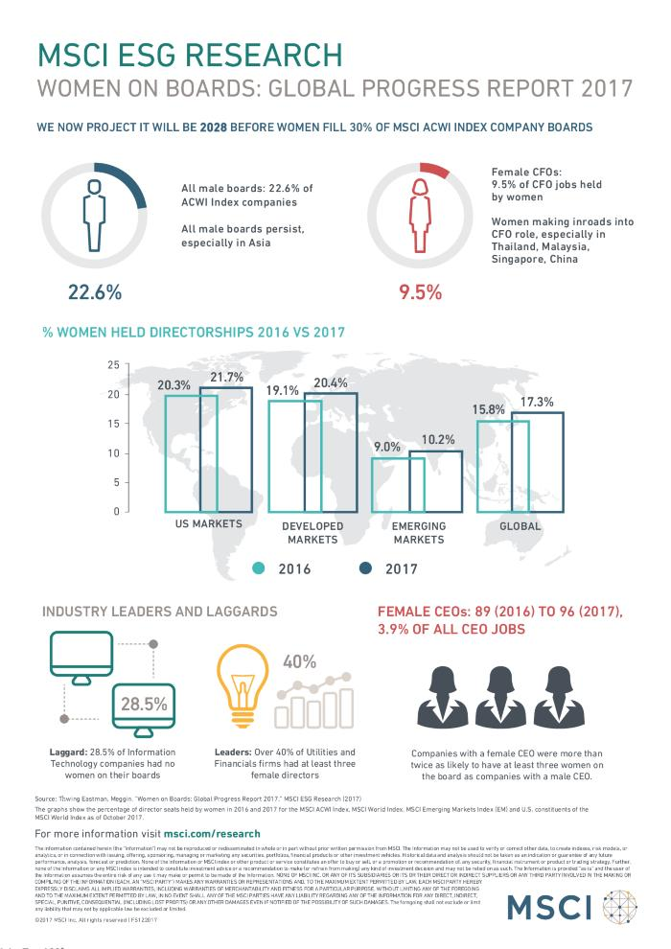
Women on boards : global progress report 2017 [Infographic] (c:amaz:13845)

Slide 73
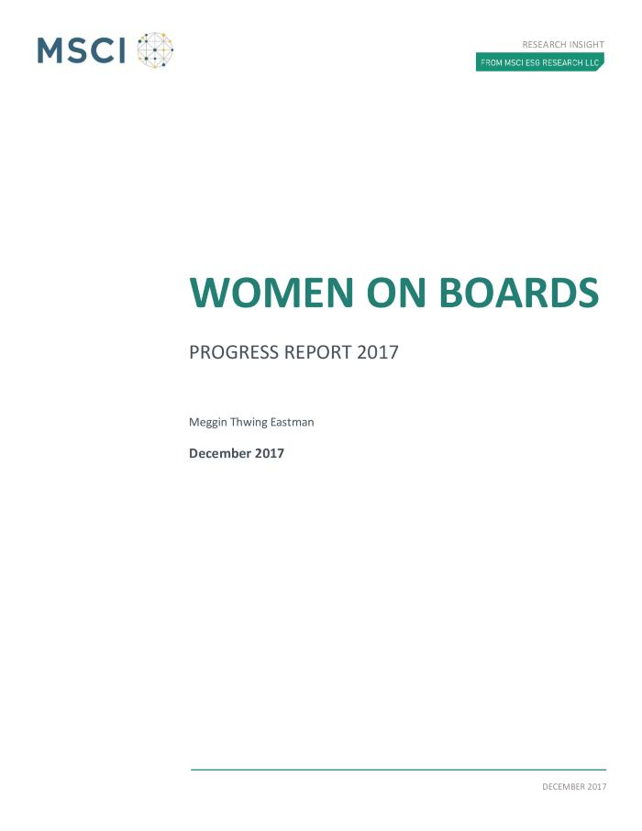
Women on boards : progress report 2017 (c:amaz:13844)

Slide 74
Women Matter : Time to accelerate : Ten years of insights into gender diversity (2007-2017) (c:amaz:13840)

Slide 75
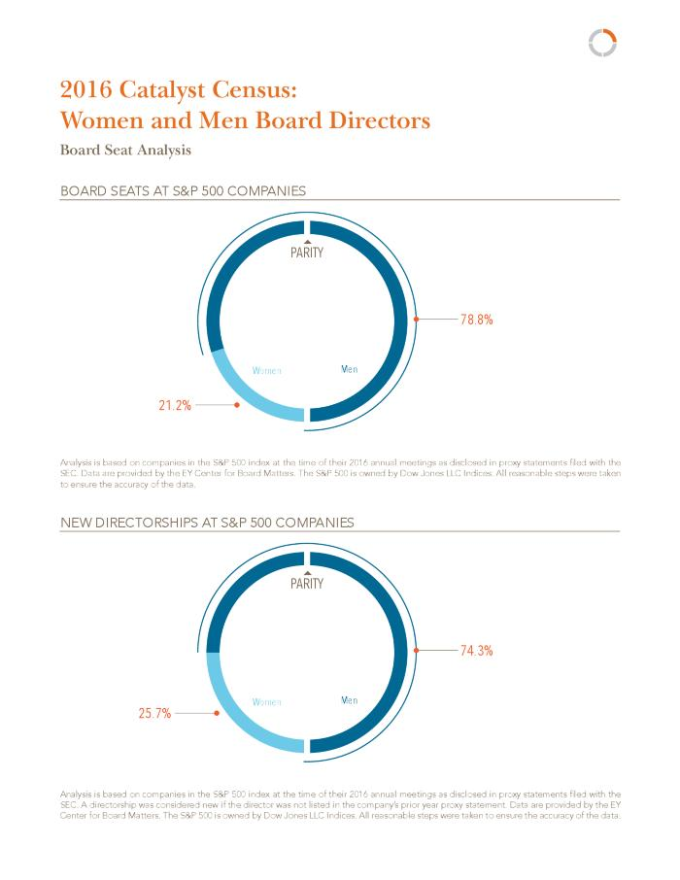
2016 Catalyst Census : Women and Men Board Directors (c:amaz:13834)

Slide 76
Women in the boardroom : A global perspective (c:amaz:13822)

Slide 77
The Global Gender Gap : report 2018 (c:amaz:13805)

Slide 78
The Global Gender Gap : report 2017 (c:amaz:13765)

Slide 79
New urban agenda [Habitat III] (c:amaz:13666)

Slide 80
Nouveau programme pour les villes [Habitat III] (c:amaz:13665)

Slide 81
Women in politics 2017 [Situation on 1 January 2017] (c:amaz:13330)

Slide 82
Femmes en politique 2017 [Situation au 1er janvier 2017] (c:amaz:13328)

Slide 83
G7 Roadmap for a gender responsive economic environment (c:amaz:13315)

Slide 84
ILO action plan for gender equality: implementing the ILO policy on gender equality to achieve decent work for both women and men (c:amaz:13276)

Slide 85
Worlds apart: reproductive health and rights in an age of inequality (c:amaz:13175)
In todays world, gaps in wealth have grown shockingly wide. Billions of people linger at the bottom, denied their human rights and prospects for a better life. At the top, resources and privileges accrue at explosive rates, pushing the world ever further from the vision of equality embodied in the Universal Declaration of Human Rights. Inequality is often understood in terms of income or wealththe dividing line between the rich and poor. But, in reality, economic disparities are only one part of the inequality story. Many other social, racial, political and institutional dimensions feed on each other, and together block hope for progress among people on the margins. Two critical dimensions are gender inequality, and inequalities in realizing sexual and reproductive health and rights; the latter, in particular, still receives inadequate attention. Neither explains the totality of inequality in the world today, but both are essential pieces that demand much more action. Without such action, many women and girls will remain caught in a vicious cycle of poverty, diminished capabilities, unfulfilled human rights and unrealized potentialespecially in developing countries, where gaps are widest.

Slide 86
We blijven stappen tot alle vrouwen vrij zijn!: verklaring van Wereldvrouwenmars België, 8 maart 2016 (c:amaz:14728)
/docstore/47508c/1777.pdf

Slide 87
Déclaration de paix : plus jamais de guère, commémorer pour désarmer, la force des femmes, une chance pour la paix (c:amaz:14727)
/docstore/8f7fcf/1776.pdf

Slide 88
Vredesverklaring: nooit meer oorlog. Herinnering om te ontwapenen. Vrouwenkracht is vredesmacht (c:amaz:14726)
/docstore/fd5cbd/1779.pdf

Slide 89
Dossier spécial : inégalités hommes-femmes : du mal à voir l'égalité des genres ? (c:amaz:14223)

Slide 90
Duurzame ontwikkelingsdoelstellingen : onze wereld transformeren : agenda 2030 voor duurzame ontwikkeling [Brochure] (c:amaz:14187)

Slide 91
First anti-trafficking report : first commission report on the progress made in the fight against trafficking in human beings (2016) (c:amaz:13905)

Slide 92
Counting the invisible : using data to transform the lives of girls and women by 2030 (c:amaz:13885)

Slide 93
Compter les invisibles : mettre à profit les données pour transformer la vie des femmes et des filles d'ici 2030 (c:amaz:13884)

Slide 94
Emploi et questions sociales dans le monde : tendances pour 2016 : résumé et évolution de l'emploi et des questions sociales dans le monde (c:amaz:13879)

Slide 95
Cyberbullying among young people (c:amaz:13861)

Slide 96
The ILGA-RIWI 2016 : global attitudes survey on LGBT people in partnership with logo (c:amaz:13859)

Slide 97
The personal and the political : attitudes to LGBTI people around the world (c:amaz:13857)

Slide 98
Women, business and the law 2016 : getting to equal (c:amaz:13849)

Slide 99
Women in financial services 2016 (c:amaz:13842)

Slide 100
2015 Catalyst Census : Women and Men Board Directors (c:amaz:13838)

Slide 101
Fund for gender equality : annual report 2016 (c:amaz:13793)

Slide 102
The Global Gender Gap : report 2016 (c:amaz:13762)

Slide 103
Mobility and sustainability in terms of gender perspective in metropolitan areas [Conclusions of the workshop, Barcelona, 6 July 2016] (c:amaz:13664)

Slide 104
Big Cities and Women: The Importance of Gender Mainstreaming in Local Policies (c:amaz:13661)

Slide 105
Prévalence des mutilations sexuelles féminines dans le monde (c:amaz:13449)

Slide 106
Genderwetswijzer non-discriminatie op basis van sekse (c:amaz:13368)
Anti- of non-discriminatie houdt een verbod in van een verschillende behandeling die gebaseerd is op bepaalde beschermde gronden. In dit dossier geven we een overzicht van de (internationale) regelgeving over het discriminatieverbod met de focus op de discriminatiegrond geslacht. Deze discriminatiegrond is volgens de regelgeving gebaseerd op het feit dat een individu hetzij een man is of een vrouw of transgender. Complementair aan dit non-discriminatiebegrip in de regelgeving zijn de begrippen gelijkheid en gelijke behandeling.

Slide 107
Commissie Status van de Vrouw: 60ste zitting: het verband tussen empowerment van vrouwen en duurzame ontwikkeling (c:amaz:13363)

Slide 108
The role of gender-based innovations for the UN Sustainable Development Goals: toward 2030: better science and technology for all (c:amaz:13184)

Slide 109
Digital savings : the key to women's financial inclusion? (c:amaz:7953)

Slide 110
Directory of national mechanisms for gender equality - February 2015 (c:amaz:7320)

Slide 111
Bridging the gender gap: mobile access and usage in low and middle-income countries (c:amaz:13982)

Slide 112
Bridging the gender gap: mobile access and usage in low and middle-income countries (executive summary) (c:amaz:13981)

Slide 113
Combler le fossé entre hommes et femmes : l'accès au mobile et son utilisation dans les pays à revenus faibles et intermédiaires (synthèse) (c:amaz:13980)

Slide 114
Les femmes, l'entreprise et le droit : combler l'écart - améliorer les lois protégeant les femmes contre la violence. (c:amaz:13848)

Slide 115
The Global Gender Gap : report 2015 (c:amaz:13764)

Slide 116
Dossier SDG's: pistes voor de uitvoering van de Duurzame ontwikkelingsdoelstellingen in België (c:amaz:13401)
Ook België moet de SDG's binnen 15 jaar behalen en ontwikkelingslanden ondersteunen om dat te doen. In alle beleidsdomeinen en op alle beleidsniveaus zal ons land de SDG's moeten implementeren. Met dit dossier willen 11.11.11, Associations 21, WWF, Bond Beter Leefmilieu, Inter-Environnement Wallonie, Protos, FOS-Socialistische Solidariteit, Oxfam Wereldwinkels, Oxfam Solidariteit, Kinderrechtencoalitie, Vredeseilanden, Decenniumdoelen, Sensoa, Be-Gender, Netwerk Duurzame Mobiliteit, Climate Express, Wereldsolidariteit, Beweging.net, Broederlijk Delen, Memisa, UNICEF België, Plan België, Netwerk Tegen Armoede, Apere, Nederlandstalige Vrouwenraad, Le monde selon les femmes, Luttes Solidarités Travail, Ecokerk, Fracarita Belgium en Conseil de la Jeunesse het debat voeden over hoe dat moet gebeuren. Dit dossier is in essentie een lijst met concrete beleidsaanbevelingen voor de Belgische federale en regionale overheden rond het behalen van de SDG's.

Slide 117
Standpunten en bedenkingen van de Nederlandstalige Vrouwenraad bij het Post-2015 proces (c:amaz:13366)

Slide 118
De Peking+20 Zitting: een gemengd succes (c:amaz:13365)

Slide 119
Peking+20: verhoogde alertheid voor vrouwenrechten is nodig (c:amaz:13364)
Oppervlakkig bekeken gaat het goed met vrouwenrechten en empowerment van vrouwen. Wereldwijd werd sinds 1995 op meerdere terreinen vooruitgang geboekt. Dit geldt ook voor ons land. We scoren goed op vlak van juridische gelijkheid, wetgeving, gezondheid, participatie aan onderwijs en parlementaire vertegenwoordiging van vrouwen en we bevinden ons vaak in de wereld top van landen als het over gelijkheid v/m gaat, zowel op mondiaal als EU niveau. Dit is echter geen reden om victorie te kraaien of om op onze lauweren te rusten. We moeten waakzaam blijven : rechten zijn niet voor eeuwig verworven, nieuwe of oude obstakels en weerstanden steken steeds weer de kop op. De ervaringen van de laatste jaren, gekenmerkt door een toenemend ethisch conservatisme, financieel - economische crisis en zware overheidsbesparingen betekenen wereldwijd een terugslag voor vrouwenrechten en de maatschappelijke positie van vrouwen. Dit verslag duidt op enkele aandachtspunten.

Slide 120
Evaluation of the Beijing Platform for action+20 and the opportunities for achieving gender equality and the empowerment of women in the post-2015 development agenda (c:amaz:12726)

Slide 121
Progress on the world's women 2015-2016 : transforming economies, realizing rights (c:amaz:12707)
Progress 2015 draws on the experiences of those working toward gender equality and womens rights around the world. It provides the key elements of a far-reaching new policy agenda that can transform economies and make womens rights a reality. The next edition is foreseen for 2018.

Slide 122
Women's leadership in public life : fostering diversity for inclusive growth (c:amaz:7854)

Slide 123
Memorandum Geweld 2014 (c:amaz:7615)

Slide 124
2014 : 58ste Zitting Commissie Status van de Vrouw (c:amaz:7310)

Slide 125
Équité salariale : facteur clé de l'égalité des genres (c:amaz:13876)

Slide 126
Women in financial services 2014 (c:amaz:13843)

Slide 127
The Global Gender Gap : report 2014 (c:amaz:13761)

Slide 128
Gender Equality, Heritage and Creativity (c:amaz:13561)

Slide 129
Égalité des genres, patrimoine et créativité (c:amaz:13560)

Slide 130
Le Centre en 2012 : priorité au débat et au dialogue : rapport annuel d'activités et de gestion (c:amaz:7102)

Slide 131
Violence des hommes contre les femmes : quelles avancées dans la production des savoirs ? (c:amaz:13956)

Slide 132
The Global Gender Gap : report 2013 (c:amaz:13763)

Slide 133
Briefingnota over het post 2015 proces: samenvattende nota hoorzitting IPU/VN over de post-2015 agenda (c:amaz:13402)

Slide 134
Het Peking+20 proces? (c:amaz:13367)
In deze nota zet de Vrouwenraad zijn standpunt over een eventuele Peking+20 conferentie en een alternatief consultatieproces uiteen. Dit standpunt sluit aan bij de visie van de Commissie Vrouwen en Ontwikkeling.

Slide 135
Democracy and gender equality: the role of the UN: discussion paper (c:amaz:13144)
On 4 May 2011, the United Nations Entity for Gender Equality and the Empowerment of Women, the United Nations Department of Political Affairs, the UN Development Programme and International IDEA convened a high level round table meeting in New York to examine the links between democracy and gender equality, and to explore the UNs role in promoting both. The round table gathered 150 policymakers, practitioners and academics working on various aspects of gender equality and democracy to review the UNs work at the critical juncture between promoting gender equality and strengthening democracy worldwide. Their conversations revealed both challenges and opportunities for the UN in this area, based on lessons drawn from both research and practice. The event was part of a series of policy-oriented events organized by the UN and International IDEA on the relationship between democracy building and the pillars of UN work.

Slide 136
Women in Parliament: beyond numbers: a revised edition (c:amaz:13140)
This updated edition of Women in Parliament: Beyond Numbers covers womens access to the legislature in three steps. First, it looks into the obstacles women confront when entering parliament, be they political, socio-economic or ideological and psychological. Second, it presents solutions to overcome these obstacles, such as changing electoral systems and introducing quotas. Third, it details strategies for women to influence politics once they are elected to parliament, an institution which is traditionally male dominated. The original Handbook, published in 1998, was produced as part of International IDEAs work on women and political participation. Since its release, the picture regarding womens political participation has slowly changed. Overall, the past decade has seen gradual progress with regard to womens presence in national parliaments. This second edition incorporates relevant global changes, presenting new and updated case studies. Women in Parliament: Beyond Numbers, A Revised Edition will be of use to a wide range of actors working to promote the participation and representation of women in political structures, including activists, academics, researchers, journalists, and other stakeholders working to advance women in politics.

Slide 137
The future women want : a vision of sustainable development for all (c:amaz:7185)

Slide 138
Prostitutie : infodossier en 'Manifest tegen het prostitutiesysteem' (c:amaz:7126)

Slide 139
CD-ROM Dimitra : femmes rurales, genre et développement : information & communication = CD-ROM Dimitra : rural women, gender and development : information & communication (c:amaz:5367)

Slide 140
Comprendre et lutter contre la violence à l'égard des femmes : la violence sexuelle (c:amaz:13877)

Slide 141
Women in ICT (c:amaz:13860)

Slide 142
The Global Gender Gap : report 2012 (c:amaz:13760)

Slide 143
Naar een verklaring van de loonkloof : eindverslag WAGEGAP (c:amaz:7321)

Slide 144
Directory of national mechanisms for gender equality - February 2011 (c:amaz:7289)

Slide 145
Le Centre en 2010 : rapport d'activités et de gestion 2010 / Centre pour l'égalité des chances et la lutte contre le racisme (c:amaz:7043)

Slide 146
Gender in EU-funded research : toolkit and checklist (c:amaz:6803)

Slide 147
Federaal memorandum Geweld 2011 (c:amaz:6599)

Slide 148
Dimitra [cd-rom] : femmes rurales, genre et développement = rural women, gender and development : information & communication (c:amaz:6581)

Slide 149
A record of actions 2010 : annual report / International IDEA = International Institute for Democracy and Electoral Assistance (c:amaz:6509)

Slide 150
2011 étude mondiale sur l'homicide : tendances/contextes/données (c:amaz:14001)

Slide 151
The Global Gender Gap : report 2011 (c:amaz:13757)

Slide 152
Manifeste pour le droit des femmes (c:amaz:11962)
Le CFFB et le NVR s'inquiètent du fait que les droits des femmes sont de plus en plus soumis aux pressions de fondamentalismes réactionnaires et religieux et formulent des demandes auprès les autorités.

Slide 153
Progress on the world's women 2011-2012 : in pursuit of justice (c:amaz:11845)

Slide 154
Gender equality for smarter cities : challenges and progress (c:amaz:7405)

Slide 155
Handbook for legislation on violence against women (c:amaz:6736)

Slide 156
Agreed conclusions of the Commission on the Status of Women on the critical areas of concern of the Beijing Platform for Action 1996-2009 (c:amaz:6735)

Slide 157
Women's labour migration on the context of globalisation (c:amaz:6578)

Slide 158
Droit à l'avortement en Belgique : dossier pédagogique (c:amaz:6442)

Slide 159
Slotdag derde wereldvrouwenmars (c:amaz:6347)

Slide 160
The Global Gender Gap : report 2010 (c:amaz:13758)

Slide 161
Mouvements lesbiens : ruptures et alliances (c:amaz:11822)

Slide 162
Vrouwen en collectieve opvang bij asiel en migratie : naar een gendergevoelig opvangbeleid : eindrapport (c:amaz:11694)

Slide 163
Asile et migration : l'accueil des femmes dans les centres : vers une politique d'accueil sensible au genre : rapport final (c:amaz:11693)

Slide 164
Eisenbundel 2010 van de Wereldvrouwenmars België : het leven van de vrouwen veranderen om de wereld te veranderen : de wereld veranderen om het leven van de vrouwen te veranderen (c:amaz:11632)

Slide 165
Cahier de revendications 2010 de la Marche Mondiale des femmes en Belgique (c:amaz:11631)

Slide 166
De Vlaamse integratiekaart. Deel I : Conclusies en beleidsaanbevelingen (c:amaz:6210)

Slide 167
The Global Gender Gap : report 2009 (c:amaz:13759)

Slide 168
Lesbian movements : ruptures & alliances (c:amaz:11821)

Slide 169
Traveling heritages : new perspectives on collecting, preserving and sharing women's history (c:amaz:7805)

Slide 170
The global assessment on women's safety (c:amaz:7541)

Slide 171
Manila declaration for global action on gender in climate change and disaster risk reduction (c:amaz:7187)

Slide 172
Dimitra [cd-rom] : femmes rurales et développement = rural women and development : information & communication (c:amaz:6515)

Slide 173
100 questions sur les femmes et la politique (c:amaz:6120)

Slide 174
Salaire au moyen de l'évaluation non sexiste des emplois : guide de mise en oeuvre (c:amaz:13880)

Slide 175
Place du genre dans la réforme de la défense (Dossier 03) (c:amaz:13792)

Slide 176
Place du genre dans la réforme de la police (Dossier 02) (c:amaz:13791)

Slide 177
The Global Gender Gap : report 2008 (c:amaz:13756)

Slide 178
Evaluer le parlement : outils d'auto-évaluation à l'intention des parlements (c:amaz:11655)

Slide 179
Evaluation parliament : a self-assessment toolkit for parliaments (c:amaz:11654)

Slide 180
Les femmes et le travail : séminaire à l'intention des membres des instances parlementaires traitant de l'égalité des sexes et des commissions traitant des questions de l'emploi 6-8 décembre 2007, Siège de l'OIT, Genève (c:amaz:11628)

Slide 181
Women and work : seminar for members of parliamentary bodies dealing with gender equality and committees addressing labour issues 6-8 December 2007, ILO Headquarters, Geneva (c:amaz:11627)

Slide 182
Handelingen van de seminarieyclus Gendermainstreaming : een nieuwe uitdaging voor de federale regering en administraties (c:amaz:11592)

Slide 183
Actes du cycle de séminaires Le gender mainstreaming : un nouveau défi pour le gouvernement fédéral et ses administrations (c:amaz:11591)

Slide 184
Acts of the cycle of seminars Gender mainstreaming : a new challenge for the federal government and administrations (c:amaz:11590)

Slide 185
Seksuele en reproductieve rechten & gender. Waar staan we ? : België, Bolivië, Democratische Republiek Congo, Equador, Mali, Marokko, Senegal, Vietnam : stand van zaken en aanbevelingen ter versterking van het pleidooi (c:amaz:11577)

Slide 186
Droits sexuels et reproductifs & genre. Où en sommes-nous? : Belgique, Bolivie, Equateur, Mali, Maroc, République Démocratique du Congo, Sénégal, Vietnam : états des lieux et recommandations en vue de renforcer le plaidoyer (c:amaz:11576)

Slide 187
Eergerelateerd geweld : factsheet (c:amaz:6691)

Slide 188
Mensenhandel in beeld : eerste kwantitatieve en kwalitatieve analyse van Belgische slachtofferdata (c:amaz:6637)

Slide 189
Feminist geographies around the world (c:amaz:6052)

Slide 190
The Global Gender Gap : report 2007 (c:amaz:13754)

Slide 191
Designing for equality: best-fit, medium-fit and non-favourable combinations of electoral systems and gender quotas (c:amaz:13142)
The electoral system and quotas for women used to elect representatives to the legislature are two important variables that effect women's political representation. "Designing for Equality" provides an overview of the 'fit' of various electoral systems with different kinds of quotas. It assesses how increased women's representation can be achieved under different combinations of electoral systems and quotas, serving as a referene tool for all those who work to increase women's representation in politics.

Slide 192
Dynamic Cities Need Women : acties en beleidslijnen voor gendergelijkheid : Brussel, van 3 tot 5 december 2007 : verslagboek van het Forum (c:amaz:12193)

Slide 193
Dynamic Cities Need Women : actions et politiques pour l'égalité des genres : Bruxelles, du 3 au 5 décembre 2007 : actes du forum (c:amaz:12192)

Slide 194
Peking, Millennium Ontwikkelingsdoelstellingen... : vrouwen en meisjes op weg naar onderwijs : aanbevelingen van de Commissie Vrouwen en Ontwikkeling (c:amaz:11579)

Slide 195
De Pékin aux objectifs du Millénaire pour le Développement... : les femmes et les filles en marche vers l'éducation : recommandations de la Commission Femmes et Développement (c:amaz:11578)

Slide 196
Tendances mondiales de l'emploi des femmes : résumé, mars 2007 (c:amaz:11509)

Slide 197
Ending violence against women : from words to action : study of the Secretary-General (c:amaz:6734)

Slide 198
Genre et indicateurs de développement : actes du 8 mars 2006 (c:amaz:5917)
Table des matières : Introduction / Les indicateurs pour une analyse de genre / L'Indice de Développement et des Inégalités entre les Sexes en Afrique (IDISA) / Les limites de l'approche par Indicateurs pour aborder l'empowerment des femmes / Questions des parlementaires présent-e-s / Débat avec le public / Ateliers / Gender indicators in policy-making

Slide 199
From Cancún to Hong Kong : challenging corporate led trade liberalisation : the Seattle to Brussels Network (c:amaz:5898)

Slide 200
What sate are we in ? Women's lives, changing states, expanding markets : a report of WIDE's Annual Conference 2006, hosted by KARAT Coalition, 2-3 June 2006 in Warsaw, Poland (c:amaz:5897)

Slide 201
International gender and trade network at Hong Kong : WTO 6th Ministerial Meeting Hong Kong, China, December 13-18, 2005 (c:amaz:5896)

Slide 202
Women, quotas and politics (c:amaz:5872)
by Drude Dahlerup by Carol Bacchi by Lenita Freidenvall, Drude Dahlerup and Hege Skjeie by Clara Araújo and Ana Isabel García by Aili Tripp, Dior Konate and Colleen Lowe-Morna by Milica G. Antic and Sonja Lokar by Gihan Abou-Zeid with the assistance of Dina Obied by Mona Lena Krook, Joni Lovenduski and Judith Squires by Shirin M. Rai, Farzana Bari, Nazmunnessa Mahtab and Bidyut Mohanty by Julie Ballington and Drude Dahlerup by Cecilia Bylesjö and Francisia SSE Seda by Kareen Jabre by Richard E. Matland by Drude Dahlerup.

Slide 203
The story behind the numbers : women and employement in Central and Eastern Europe and the Western Commonwealth of Independant States (c:amaz:5860)

Slide 204
Minorités, peuples autochtones et sexospécificité (c:amaz:5743)
'Le rapport envisage les questions sous l'angle du droit international dans une perspective de sensibilisation et pour convaincre. Il présente d'abord les concepts de base et les instruments internationaux des droits humains qui sont pertinents. Puis, à l'aide d'exemples et d'études de cas glanés à travers le monde, les auteurs montrent comment la discrimination fondée sur le sexe s'entrecroise avec d'autres formes de discrimination et leurs impact sur la vie de certaines minorités et de certains peuples autochtones. Ce rapport souligne quelques questions clés pour les minorités et les peuples autochtones et propose une discussion nuancée sur la notion de culture - qui peut être une force positive mais également négative pour les droits des humains des femmes. Le rapport se conclut par une série de recommandations.' (Quatrième de couverture)

Slide 205
Agreed conclusions of the Commission on the Status of Women on the critical areas of concern of the Beijing Platform for Action 1996-2005 (c:amaz:5694)

Slide 206
The World's Women 2005 : progress in statistics (c:amaz:5690)
'This report uniquely focuses on national reporting of sex disaggregated statistics in such areas as demographics, health, education, work, violence against women, poverty, human rights and decision-making. This is the fourth World's Women report since 1990. The previous three focused on statistical trends in the situation of women. Five years ago, the World's Women report emphasized that there was a lack of sex disaggregated data and that the improvement of national statistical capacity - the ability to provide timely and reliable statistics - is essential for improving gender statistics.'

Slide 207
The EU's responsibility at the WTO : environment, gender and development : a report of a WIDE-FOEE public hearing under the patronage of the European Parliament's Intergroup on Globalisation and with the support of the Heinrich Böll Foundation, Euopean Parliament, Brussels, 9 November 2005 (c:amaz:5674)

Slide 208
The Global Gender Gap : report 2006 (c:amaz:13755)

Slide 209
The link between prostitution and sex trafficking : a brief handbook (c:amaz:11973)

Slide 210
L'équité entre les sexes, l'eau et l'assainissement : études de cas sur les meilleures pratiques (c:amaz:11482)
'This handbook represents a set of 15 case studies on gender mainstreaming in the water and sanitation sector. It is meant to provide information, insight and evidence of how gender mainstreaming works in practice in many diverse situations. The best practices depicted here are a contribution towards closing the gaps that are evident in the implementation of interventions to promote gender equality.' (p. iii)

Slide 211
Gender, water and sanitation : case studies on best practices (c:amaz:11481)
'This handbook represents a set of 15 case studies on gender mainstreaming in the water and sanitation sector. It is meant to provide information, insight and evidence of how gender mainstreaming works in practice in many diverse situations. The best practices depicted here are a contribution towards closing the gaps that are evident in the implementation of interventions to promote gender equality.' (p. iii)

Slide 212
Parité dans l'éducation : acquis et perspectives : le rapport 'GAP', première partie (c:amaz:11245)

Slide 213
Les femmes en politique : 60 ans de rétrospective : dossier d'information (c:amaz:11243)

Slide 214
Women in politics : 60 years in retrospect : information kit (c:amaz:11242)

Slide 215
Declaration rendue publique par la Commission de la condition de la femmes à sa quarante-neuvième session (E/CN/2005/L.1) (c:amaz:11120)

Slide 216
Charte mondiale des femmes pour l'humanité (c:amaz:7150)
/docstore/6e2257/1774.pdf

Slide 217
Gender, Peacebuilding, and Reconstruction (c:amaz:6822)

Slide 218
Femmes et mobilités: deuxième université d'été, Liège, 28-31 août 2005 (c:amaz:6034)

Slide 219
Avortement : libertés en danger : colloque international du 12 décembre 2005 à Bruxelles (c:amaz:5975)

Slide 220
The World Health Report 2005 : make every mother and child count (c:amaz:5888)

Slide 221
Egalité des sexes : en quête de justice dans un monde d'inégalités : vue d'ensemble (c:amaz:5858)

Slide 222
Visions in process II : the World Summit on the Information Society : Geneva 2003 - Tunis 2005 (c:amaz:5820)

Slide 223
Towards a gender sensitive information society : the history of world summit on information society gender caucus (c:amaz:5819)

Slide 224
WHO multi-country study on women's health and domestic violence against women : initial results on prevalence, health outcomes and women's reponses (c:amaz:5749)

Slide 225
Generations and gender programme : survey instruments (c:amaz:5696)
The Generations and Gender Programme (GGP) is a system of national Generations and Gender Surveys (GGS) and contextual databases, which aims at improving the knowledge base for policy-making in countries of the United Nations Economic Commission for Europe. The GGS is a panel survey of a nationally representative sample of 18-79 year-old resident population in each participating country with at least three panel waves and an interval of three years between each wave. This publication includes four methodological documents of the GGS.

Slide 226
Mondialisation et nouvelles formes de violence faites aux femmes (c:amaz:5620)

Slide 227
Improving women's lives : World Bank actions since Beijing (c:amaz:5616)

Slide 228
Achievements, gaps and challenges in linking the implementation of the Beijing Platform for Action and the Millennium Declaration and Millennium Development Goals : report of the Expert Group Meeting Baku, Azerbaijan, 7-10 February 2005 (EGM/BPFA-MD-MDG/2005/REPORT) (c:amaz:5402)

Slide 229
The role of the national mechanisms in promoting gender equality and the empowerment of women : report of the expert group meeting Rome, Italy, 29 November - 2 December 2004 (EGM/National Machinery/2004/REPORT) (c:amaz:5401)

Slide 230
Summary of the online discussions held in preparation for the 10 year review and appraisal of the implementation of the Platform of Action in the 49th Session of the Commision on the Status of Women (c:amaz:5400)

Slide 231
Panel discussion entitled 'Addressing the linkages between the implementation of the Beijing Platform for Action and the outcome document of the twenty-third special session of the Genaral Assembly and the internationally agreed development goals, including those contained in the Millennium Declaration : progress, gaps and challenges' : summary submitted by the Moderatr (Kyung-wha Kang) (E/CN.6/2005/CRP.8) (c:amaz:5399)

Slide 232
Regional processes in preparation for the Review of the implementation of the Beijing Platform for Action and the outcome documents of the twenty-third special session of the General Assembly during the forty-ninth session of the Commission of the Status of Women (E/CN.6/2005/CRP.7) (c:amaz:5398)

Slide 233
Measures taken by entities of the United Nations system in promoting the implementation of the twelve critical areas of concern : note by the Secretariat (E/CN.6/2005/CRP.6) (c:amaz:5397)

Slide 234
Note by the Secretariat as an input to the high-level segment of the substantive session of 2005 of the Economic and Social Council (E/CN.6/2005/CRP.4) (c:amaz:5396)

Slide 235
Proposed programme of work of the Office of the Special Adviser on Gender Issues and Advancement of Women and the Division for the Advancement of Women for the biennium 2006-2007 : note by the Secretariat (E/CN.6/2005/CRP.3) (c:amaz:5395)

Slide 236
Results of the thirty-second session of the Committee on the Elimination of Discrimination against Women : note of the Secretary-General (E/CN.6/2005/CRP.1) (c:amaz:5393)

Slide 237
Gender mainstreaming: an overview (c:amaz:14766)

Slide 238
Advies nr. 98 van 17 juni 2005 van het Bureau van de Raad van de Gelijke Kansen voor Mannen en Vrouwen betreffende de vertegenwoordiging van België bij de Commission Status of Woman (c:amaz:12081)

Slide 239
Lutte contre la traite des êtres humains : la politique belge en manière de traite des êtres humains : ombres et lumières : rapport annuel novembre 2005 (c:amaz:11989)

Slide 240
Gender achievements and prospects in education : the GAP report, part one (c:amaz:11244)

Slide 241
Egalité des sexes : en quête de justice dans un monde d'inégalités (c:amaz:11232)
'Based on the findings of UNRISD ongoing gender research and over 60 specially commissioned studies, the report's analysis is centred on the economic and political reforms of the 1990s. If most of these reforms did not directly address gender equality, they nevertheless received considerable scrutiny from a gender perspective. And whatever their intentions, they had significant and mixed implications for gender relations and women's well-being.As its title alludes, achieving gender equality and gender justice will be very difficult in a world that is increasingly unequal. The report presents strong arguments for why gender equality must be placed at the core of efforts to reorient the development agenda. Indeed, if some of the key contemporary challenges (economic growth and structural transformation, equality and social protection, and democratization) are to be met, this is essential.'

Slide 242
Gender equality : striving for justice in an unequal world (c:amaz:11231)
'Based on the findings of UNRISD ongoing gender research and over 60 specially commissioned studies, the report's analysis is centred on the economic and political reforms of the 1990s. If most of these reforms did not directly address gender equality, they nevertheless received considerable scrutiny from a gender perspective. And whatever their intentions, they had significant and mixed implications for gender relations and women's well-being.As its title alludes, achieving gender equality and gender justice will be very difficult in a world that is increasingly unequal. The report presents strong arguments for why gender equality must be placed at the core of efforts to reorient the development agenda. Indeed, if some of the key contemporary challenges (economic growth and structural transformation, equality and social protection, and democratization) are to be met, this is essential.'

Slide 243
Declaration issued by the Commission on the Status of Women at its forty-ninth session (E/CN.6/2005/L.1) (c:amaz:11119)

Slide 244
Les prix sécurité des femmes 2004 : le recueil des bonnes pratiques (c:amaz:11090)

Slide 245
Women's safety awards 2004 : a compendium of good practices (c:amaz:11089)

Slide 246
Situation des femmes palestiniennes et aide à leur apporter : rapport du Secrétaire général (E/CN.6/2005/4) (c:amaz:11110)

Slide 247
Actes du Parlement des Femmes : 7 mars 2003 (c:amaz:6962)

Slide 248
Violences envers elles (c:amaz:6279)

Slide 249
Femmes et démocratie. Démocratie pour les femmes : actes du colloque international du 7 mars 2003 (c:amaz:6071)

Slide 250
Genre et mondialisation, les femmes du Sud analysent et résistent (c:amaz:5914)

Slide 251
UNAIDS 2004 report on the global AIDS epidemic : 4th global report (c:amaz:5889)
UNAIDS Global Report 2004. UNAIDS' flagship report provides an overview of global epidemic trends, as well as the latest global, regional and country epidemiological data.

Slide 252
The world in motion : short essays on migration and gender (c:amaz:5695)

Slide 253
Women's entrepreneurship : issues and policies (c:amaz:5632)

Slide 254
Discussion guide on the Commission on the Status of Women High-level Round Table : note by the Bureau of the Commission on the Status of Women (E/CN.6/2005/CRP.2) (c:amaz:5394)

Slide 255
Gender equality tipsheets (c:amaz:5385)

Slide 256
Femmes en mouvement genre, migrations et nouvelle division internationale du travail (c:amaz:5337)

Slide 257
Rapport de la Cour de Cassation 2003 : l'égalité (c:amaz:5211)

Slide 258
Afro-arab expert consultation on legal tools for the prevention of female genital mutilation : proceedings of the Cairo expert consultation (c:amaz:5018)

Slide 259
Global employment trends for women 2004 (c:amaz:4955)

Slide 260
Milestones of a global campaign for violence prevention (c:amaz:4864)

Slide 261
L'accès des femmes aux postes de décision dans les entreprises : entre nécessité et opportunité, une problématique dans la perspective de la Responsabilité Sociétale des Entreprises (c:amaz:13825)

Slide 262
Women's access to decision-making positions in companies: necessity or opportunity in the light of Corporate Social Responsibility (c:amaz:13824)

Slide 263
L'accès des femmes aux postes de décision : une problématique dans la perspective de la responsabilité sociale de l'entreprise (c:amaz:13823)

Slide 264
Lettre datée du 16 décembre 2004, adressée à la Présidente de la Commission de la Condition de la Femme par la Présidente du Conseil Economique et Social (E/CN.6/2005/8) (c:amaz:11118)

Slide 265
Letter dated 16 December 2004 from the President of the Economic and Social Council to the Chairperson of the Commission on the Status of Women (E/CN.6/2005/8) (c:amaz:11117)

Slide 266
Rapport du Fonds de Développement des Nations Unies pour la Femme sur l'Elimination de la Violence à l'égard des Femmes : note du Secrétaire général (E/CN.6/2005/7-E/CN.4/2005/70) (c:amaz:11116)

Slide 267
Report of the United Nations Development Fund for Women on the Elimination of Violence against Women : note by the Secretary-General (E/CN.6/2005/7-E/CN.4/2005/70) (c:amaz:11115)

Slide 268
Plan de travail commun à la Division de la Promotion de la Femme et au Haut Commissariat des Nations Unies aux Droits de l'Homme : rapport du Secrétaire générale (E/CN.4/2005/69-E/CN.6/2005/6) (c:amaz:11114)

Slide 269
Joint workplan of the Division for the Advancement of Women and the Office of the United Nations High Commissioner for Human Rights : report of the Secretary-General (E/CN.4/2005/69-E/CN.6/2005/6) (c:amaz:11113)

Slide 270
La situation des femmes et des fillettes en Afghanistan : rapport du Secrétaire général (E/CN.6/2005/5) (c:amaz:11112)

Slide 271
The situation of women and girls in Afghanistan : report of the Secretary-General (E/CN.6/2005/5) (c:amaz:11111)

Slide 272
Situation of and assistance to Palestinian women : report of the Secretary-General (E/CN.6/2005/4) (c:amaz:11109)

Slide 273
Mesures prises et progrès réalisés pour ce qui est du suivi et de la mise en oeuvre de la quatrième Conférence sur les femmes et de la session extraordinaire de l'Assemblée Générale intitulée 'Les femmes en l'an 2000 : égalité des sexes, développement et paix pour le XXIe siècle' s'agissant en particulier de l'adoption par les organes et organismes des Nations Unies d'une démarche tentant compte des spécificités : rapport du Secrétaire général (E/CN.6/2005/3) (c:amaz:11108)

Slide 274
Measures taken and progress achieved in the follow-up to and implementation of the Fourth World Conference on Women and to the twenty-third special session of the General Assembly, with an assessment of progress made on mainstreaming a gender perspective within the United Nations System : report of the Secretary-General (E/CN.6/2005/3) (c:amaz:11107)

Slide 275
Examen de la mise en oeuvre du Programme d'Action de Beijing et des documents issus de la session extraordinaire de l'Assemblée générale intitulée 'Les femmes en l'an 2000 : égalité entre les sexes, développement et paix pour le XXIe siecle' : rapport du Secrétaire général (E/CN.6/2005/2) (c:amaz:11106)

Slide 276
Review of the implemention of the Beijing Platform of Action and the outcome documents of the special session of the General Assembly entitled 'Women 2000 : gender equality, development and peace for the twenty-first century' : report of the Secretary-General (E/CN.6/2005/2) (c:amaz:11105)

Slide 277
Commission de la Condition de la Femme, Quarante-neuvième session, 28 février-11 mars 2005 : ordre du jour provisoire annoté et projet d'organisation des travaux (E/CN.6/2005/1) (c:amaz:11104)

Slide 278
Commission on the Status of Women, Forty-ninth session, 28 February-11 March 2005 : annotated provisional agenda and proposed organization of work (E/CN.6/2005/1) (c:amaz:11103)

Slide 279
Parlement, budget et genre (c:amaz:10824)

Slide 280
Parliament, the budget and gender (c:amaz:10823)

Slide 281
ABC des droits des travailleuses et de l'égalité entre hommes et femmes (c:amaz:9944)

Slide 282
The impact of guns on women's lives : report (c:amaz:6695)

Slide 283
Women's issues at IFLA : equality, gender and information on agenda : papers from the programs of the round table on women's issues at IFLA annual conferences 1993 - 2002 (c:amaz:6154)

Slide 284
Gender and education for all : the leap to equality : EFA global monitoring report 2003/4 (c:amaz:4872)

Slide 285
Preventing discrimination, exploitation and abuse of women migrant workers : an information guide (c:amaz:4857)
The Guide comprises six booklets which are inter-related but which can be used separately. Booklet 1 provides a general introduction of the dynamics of female labour migration. Booklets 2 to 5 cover the different stages of the migration process and the corresponding activities, policies and practices of other actors - the government, business, the private sector, civil society groups and families - that affect the mobility and employment of women and men within and outside their countries of origin. Booklet 6 focuses on the trafficking of human beings, particularly women and girls.

Slide 286
On m'appelle à régner : mondialisation, pouvoirs et rapports de genre (c:amaz:4825)

Slide 287
Vrouw-zijn in de digitale samenleving : literatuurstudie 'vrouwen, gender en informatie- en communicatietechnologieën' (c:amaz:4705)

Slide 288
Lutte contre la traite des êtres humains : plaidoyer pour une approche intégrée : analyse de la législation et de la jurisprudence : novembre 2003 (c:amaz:11993)

Slide 289
L'heure de l'égalité au travail : rapport global en vertu du suivi de la déclaration de l'OIT relative aux principes et droits fondamentaux au travail (c:amaz:10414)

Slide 290
Time for equality at work : global report under the follow-up to the ILO declaration on fundamental principles and rights at work (c:amaz:10413)

Slide 291
Femmes en marche : regards sur les actions et revendications de la Marche mondiale des femmes (c:amaz:5711)

Slide 292
Gender relations in a global world (c:amaz:5691)

Slide 293
Gender equality in sector wide approaches : a reference guide (c:amaz:5379)

Slide 294
Progress of the world's women 2002 : gender equality and the Milennium Development Goals : UNIFEM biennial report. Volume 2 (c:amaz:5324)

Slide 295
The collective memory and challenges of femininism (c:amaz:4870)

Slide 296
Gender dimension of ageing (c:amaz:4848)

Slide 297
Bending the bow : targeting women's human rights and opportunities (c:amaz:4666)

Slide 298
Gender budget initiatives : strategies, concepts and experiences (c:amaz:4544)

Slide 299
Réinventer la mondialisation : le 9è forum international de l'AWID sur les droits de la femme et le développement (3-6 octobre 2002 ; Guadalajara, Mexique) (c:amaz:4532)

Slide 300
Les veuves : des femmes ignorées, vouées à la solitude ou à l'exclusion (c:amaz:10674)

Slide 301
La démocratisation, la prévention des conflits et la construction de la paix : les perspectives et les rôles des femmes : compilation de textes internationaux sur le rôle des femmes dans la prévention du conflit et la construction de la paix adoptés depuis la Quatrième Conférence mondiale sur les femmes des Nations Unies (c:amaz:10594)

Slide 302
Democratisation, conflict prevention and peacebuilding : the perspectives and the roles of women : compilation of international texts on the role of women in conflict prevention and peacebuilding adopted since the United Nations Fourth world conference on women (c:amaz:10593)

Slide 303
Zakboek gelijke kansen voor mannen en vrouwen : databank (c:amaz:9934)

Slide 304
Mémento égalité des chances entre hommes et femmes (c:amaz:9933)

Slide 305
Women, children and older refugees : the sex and age distribution of refugees populations with a special emphasis on UNHCR policy priorities (c:amaz:5359)

Slide 306
Breaking through the glass ceiling : women in management : summary (c:amaz:4663)

Slide 307
From Beijing to Beijing+5 : review and appraisal of the implementation of the Beijing platform for action : report of the secretary-general (c:amaz:4585)

Slide 308
Breaking through the glass ceiling : women in management (c:amaz:4565)

Slide 309
Women entrepreneurs in SME's : realising the benefits of globalisation and the knowledge-based economy (c:amaz:4373)

Slide 310
Widowhood : invisible women, secluded or excluded (c:amaz:10673)

Slide 311
ABC of women worker's rights and gender equality (c:amaz:9943)

Slide 312
Wereldvrouwenmars 2000 : eisenplatform (c:amaz:9595)

Slide 313
Marche mondiale des femmes 2000 : cahier des revendications (c:amaz:9594)

Slide 314
Advancing gender equality : World Bank action since Beijing (c:amaz:5615)

Slide 315
Progress of the world's women 2000 : UNIFEM biennial report (c:amaz:5325)

Slide 316
Women in power and decision-making : note by the ECE secretariat (c:amaz:5187)

Slide 317
Women in power and decision-making : draft conclusions (c:amaz:5186)

Slide 318
Women and the economy : draft conclusions (c:amaz:5185)

Slide 319
Implementation of the Platform for Action adopted at the Fourth World Conference on Women in Beijing 1995 (c:amaz:5179)

Slide 320
Women in politics : 2000 [affiche] : situation in March 2000 as per official data (c:amaz:5104)

Slide 321
Agreed conclusions on the critical areas of concern of the Beijing platform for action 1996-1999 (c:amaz:4584)

Slide 322
Institutional mechanism for the advancement of women : some developments since the Beijing Conference (c:amaz:10940)

Slide 323
Regional preparatory meeting on the 2000 Review of implementation of the Beijing Platform of Action, 19-21 January 2000 : report (E/ECE/RW.2/2000/7) (c:amaz:10938)

Slide 324
Activités du Conseil de l'Europe en matière d'égalité entre les femmes et les hommes relatives aux objectifs stratégiques des Programmes d'Action de Pékin et de Vienne (c:amaz:10934)

Slide 325
Council of Europe activities since 1995 in the field of equality between women and men related to the strategic objectives in the Beijing and Vienna Platforms for Action (c:amaz:10933)

Slide 326
Report of the Ad Hoc Committee of the Whole of the twenty-third session of the General Assembly (c:amaz:10929)

Slide 327
Women in politics 1945-2000 : information kit (c:amaz:10440)

Slide 328
Participation des femmes à la vie politique : bilan de l'évolution au sein des parlements nationaux, des parties politiques, des gouvernements et de l'Union Interparlementaire, cinq ans après la Quatrième Conférence Mondiale sur les Femmes (c:amaz:9874)

Slide 329
Participation of women in political life : an assessment of developments in national parliaments, political parties, governments and the Inter-Parliamentary Union, five years after the Fourth World Conference on Women (c:amaz:9873)

Slide 330
Gender politics in global governance (c:amaz:5434)

Slide 331
National machineries for gender equality and the advancement of women in Transition Countries (Central and Eastern Europe and the CIS) (c:amaz:5180)

Slide 332
Women in politics : voices from the Commonwealth (c:amaz:4560)

Slide 333
Gelijke behandeling en arbeidsverhoudingen (c:amaz:3730)

Slide 334
The state of world population 1999 : six billion, a time for choices (c:amaz:11466)

Slide 335
Empowerment in actie : zwarte, migranten- en vluchtelingenvrouwen op weg naar 2000 (c:amaz:10999)

Slide 336
Empowerment in action : black, migrant and refugee women on their way to 2000 (c:amaz:10998)

Slide 337
Women and the economy in the ECE region (c:amaz:10945)

Slide 338
Trafficking in women and girls (c:amaz:10943)

Slide 339
Regional preparatory meeting on the 2000 Review of implementation of the Beijing Platform of Action, 19-21 January 2000 : provisional agenda (E/ECE/RW.2/2000/1) (c:amaz:10936)

Slide 340
DAC guideliness for gender equality and women's empowerment in development co-operation (c:amaz:5376)

Slide 341
Know How Conference on the World of Women's Information (c:amaz:4537)

Slide 342
How to do a gender-sensitive budget analysis : contemporary research and practice (c:amaz:4433)

Slide 343
Women in Parliament: beyond numbers (c:amaz:4408)

Slide 344
Women & sport : from Brighton to Windhoek : facing the challenge (c:amaz:4235)

Slide 345
L'action du Conseil de l'Europe en matière d'égalité entre les femmes et les hommes : document d'information (c:amaz:3417)

Slide 346
Women entrepreneurs in small and medium enterprises (c:amaz:3403)

Slide 347
Elimination of violence against women : in search of solutions (c:amaz:3362)

Slide 348
Compendium du CAD de notions et approches relatives à l'égalité homme/femme (c:amaz:11088)

Slide 349
DAC source book on concepts and approaches linked to gender equality (c:amaz:11087)

Slide 350
Initiatives communautaires ADAPT & EMPLOI : guide de transnationalité pour les promoteurs de projets (c:amaz:9446)

Slide 351
ADAPT & EMPLOYMENT community initiative : guide to transnationality for project promotors (c:amaz:9445)

Slide 352
La démocratie inachevée : hommes et femmes en politique : étude comparative mondiale (c:amaz:8712)

Slide 353
Democracy still in the making : men and women in politics : a world comparative study (c:amaz:8711)

Slide 354
Vers un partenariat entre hommes et femmes en politique (14-18 février ; New Delhi) (c:amaz:8710)

Slide 355
Towards partnership between men and women in politics (14-18 February 1997 ; New Delhi) (c:amaz:8709)

Slide 356
Rapport du Comité pour l'élimination de la discrimination à l'égard des femmes (seizième et dix-septième sessions) : Assemblée Générale : documents officiels - cinquante-deuxième session : supplément n° 38 (A/52/38/Rev.1) (c:amaz:7057)

Slide 357
Women workers and working conditions in retailing : a comparative study of the situation in a foreign-controlled retail enterprise and a nationally owned retailer in Canada (c:amaz:4616)

Slide 358
Gender equality and the reconciliation of working, family and personal life : a review of documents produced by five international organisations (c:amaz:3326)

Slide 359
Basic guide of the decisions taken and recommendations and measures adopted by the international organizations on reconciling work and family responsibilities of men and women (c:amaz:3323)

Slide 360
Séminaire international sur les stratégies, le rôle et les fonctions des ONG travaillant pour la promotion de l'égalité entre les femmes et les hommes : allocution principale sur le Comité directeur pour l'égalité entre les femmes et les hommes (CDEG) et ses activités, 13-14 juin 1996 (c:amaz:4404)

Slide 361
Beijing nu en toekomst (c:amaz:3481)

Slide 362
Activités du Conseil de l'Europe en matière d'égalité entre les femmes et les hommes relatives aux objectifs stratégiques des programmes d'action de Pékin et de Vienne (c:amaz:3429)

Slide 363
Les femmes dans les parlements 1945-1995 : étude statistique mondiale (c:amaz:8708)

Slide 364
Women in parliaments 1945-1995 : a world statistical survey (c:amaz:8707)

Slide 365
'Egalité et démocratie: utopie ou défi?' : rapports des groupes de discussion et conclusions de la rapporteuse générale de la conférence organisée par le Conseil de l'Europe comme contribution au processus de préparation de la quatrième conférence mondiale des Nations Unies sur les femmes (Beijing, 4-15 septembre 1995) (c:amaz:8641)
De Raad van Europa organiseerde een forum waarop een aantal visies vanuit Europees perspectief inzake de specifieke benadering van de bevordering van de gelijke kansen voor mannen en vrouwen op het gebied van mensenrechten en democratie naar voor werden gebracht. Deze publicatie bevat de rapporten van de discussiegroepen rond twee thema's nl. : 'nieuwe dimensies van de democratie en het burgerschap' en 'burgerschap en het recht van vrouwen vanuit mensenrechtenperspectief'.

Slide 366
'Equality and democracy : utopia or challenge?' : reports from the discussion groups and conclusions by the general rapporteur from the conference organised by the Council of Europe as a contribution to the preparatory process of the United Nations fourth world conference on women (Beijing, 4-15 September 1995) (c:amaz:8640)
De Raad van Europa organiseerde een forum waarop een aantal visies vanuit Europees perspectief inzake de specifieke benadering van de bevordering van de gelijke kansen voor mannen en vrouwen op het gebied van mensenrechten en democratie naar voor werden gebracht. Deze publicatie bevat de rapporten van de discussiegroepen rond twee thema's nl. : 'nieuwe dimensies van de democratie en het burgerschap' en 'burgerschap en het recht van vrouwen vanuit mensenrechtenperspectief'.

Slide 367
Gender mainstreaming : a study of efforts by the UNDP, the World Bank and the ILO to institutionalize gender issues (c:amaz:4167)

Slide 368
International legal instruments relevant to women (c:amaz:4045)

Slide 369
Chaque femme est une travailleuse : les moyens d'action de l'OIT pour la promotion de l'égalité des chances (c:amaz:3619)

Slide 370
Beijing Declaration and Platform of Action, adopted at the 16th plenary meeting, on 15 September 1995 (c:amaz:12864)

Slide 371
La santé des femmes : vers un monde meilleur : rapport de la première réunion de la Commission Mondiale pour la Santé des Femmes (Genève ; avril 1994) (c:amaz:9954)

Slide 372
Women's health : towards a better world : report of the first meeting of the Global Commission on Women's Health (Geneva ; 13-15 April 1994) (c:amaz:9953)

Slide 373
Violence in the family : proceedings of the International Conference organized on the occasion of the International Year of the Family (13-15 October 1994 ; Amsterdam) (c:amaz:5881)

Slide 374
La pratique du congé parental par les travailleurs et les entreprises (c:amaz:3458)

Slide 375
Le congé parental : traitement statistique et impact sur le marché du travail (c:amaz:3457)

Slide 376
Rapport sur les activités du Secrétariat général et de l'Union internationale des organismes familiaux des 26 et 27 octobre au 10 juin 1989 (c:amaz:1746)
Overzicht van vier jaar werking van de International Union of Family Organisations.

Slide 377
27ème Assemblée générale du CIF 23-29 juin 1994 (c:amaz:1427)
Verslag van de Algemene Vergadering van de Internationale Vrouwenraad, waarop als nieuwe voorzitster de Indonesische Kuraisin Sumhadi werd verkozen.

Slide 378
Répertoire des travaux du Conseil de l'Europe en matière d'égalité entre les femmes et les hommes (1989-1992) (c:amaz:3434)

Slide 379
Vrouwen en seksuele verminking : documentatiemap (c:amaz:108)
Weergave van de debatavond over vrouwen en seksuele verminking.

Slide 380
Women in politics and decision-making in the late twentieth century : a United Nations study (c:amaz:4538)

Slide 381
Women in power (c:amaz:3409)

Slide 382
Extérieur nuit : travail en équipe (de nuit) : émergence, réglementation, aspects sociaux, familiaux, psychologiques et de santé : actes (c:amaz:1150)
Verslagboek van de studiedag 'Werken in nachtploegen : ontstaangeschiedenis, reglementering, sociaal-psychologische, familiale en gezondheidseffecten', die doorging op 21 september 1992. De lezingen die op die dag werden gehouden, worden telkens in het Frans en in het Nederlands opgenomen. Jean Puissant toont aan hoe nachtarbeid vanuit een historisch standpunt kan worden benaderd. Jo Walgraeve schetst de Belgische wettelijke context en de houding van de sociale partners t.o.v. nachtarbeid. Pascal Paoli geeft een overzicht van de internationale arbeidsnormen en de rol van de internationale arbeidsorganisatie. Jean-Jacques Paris en Pascal Paoli concentreren zich op nachtarbeid én ploegenarbeid. Elna van der Weerd bespreekt de gevolgen van nachtarbeid op de gezondheid en pleit voor een betere begeleiding van de nachtwerk(st)ers.

Slide 383
Rapport du Comité pour l'Elémination de la Discrimination à l'Egard des Femmes : neuvième session : Assemblée Générale documents officiels : quarante-cinquième session : supplément n° 38 (A/45/38) (c:amaz:7019)

Slide 384
Convention 171 concerning nightwork adopted by the Conference at its 77th session (c:amaz:227)
Authentieke tekst van Verdrag 171 (1990) van de I.A.O. (Internationale arbeidsorganisatie) betreffende de nachtarbeid.

Slide 385
Actes de la conférence sur les femmes dans la vie locale et régionale : participation égalitaire des femmes à la détermination des politiques au niveau des collectivités territoriales, Athènes (Grèce), 10-12 septembre 1986 (c:amaz:9257)

Slide 386
Proceedings of the conference on women in local and regional life : equal participation by women in policy-making at local and regional life, Athens (Greece), 10-12 September 1986 (c:amaz:9256)

Slide 387
Rapport du Comité pour l'élimination de la discrimination à l'égard des femmes : Sixième session : Assemblée Générale documents officiels : quarante-deuxième session : supplément n° 38 (A/42/38) (c:amaz:7012)

Slide 388
Les femmes dans la vie locale et régionale : participation égalitaire des femmes à la détermination des politiques au niveau des collectivités territoriales, Athènes (Grèce), 10-12 septembre 1986 (c:amaz:8647)

Slide 389
Women in local and regional life : equal participation by women in policy-making at local and regional level, Athens (Greece), 10-12 September 1986 (c:amaz:8646)

Slide 390
Rapport du Comité pour l'élimination de la discrimination à l'égard des femmes : Cinquième session : Assemblée Générale documents officiels : quarante et unième session : supplément n° 45 (A/41/45) (c:amaz:7013)

Slide 391
Rapport du Comité pour l'élimination de la discrimination à l'égard des femmes : quatrième session: Assemblée Générale documents officiels : quarantième session : supplèment n° 45 (A/40/45) (c:amaz:7011)

Slide 392
National report of Hellas (Greece) : World conference to review and appraise the achievements of the United Nations decade for women equality, development and peace : Nairobi, Kenya, July 15-26 1985 : summarised version (c:amaz:6826)

Slide 393
Nachtarbeid : toe te staan op verzoek (c:amaz:526)
Het controversiële probleem 'nachtarbeid' en zeker 'nachtarbeid voor vrouwen' was in 1992 weer brandend actueel. In 1992 moest immers het verdrag nr. 89 van de Internationale Arbeidsorganisatie (ILO) dat nachtarbeid in de industrie verbiedt, worden opgezegd of verlengd, terwijl België tegelijkertijd onderworpen is aan de EG-richtlijn 76/207 die gelijke behandeling eist voor mannen en vrouwen. In dit artikel wordt een overzicht gegeven van de bestaande Belgische wetgeving en van de Europese en internationale normen op het gebied van nachtarbeid. De evolutie van de standpunten van de sociale partners wordt geschetst en er wordt een relaas gegeven van de herziening van de Belgische wetgeving. Een aparte paragraaf wordt gewijd aan het standpunt van de vrouwenbeweging t.o.v. nachtarbeid. Het artikel eindigt met een bespreking van het wetsontwerp, ingediend door Minister van Arbeid Miet Smet, dat gelijke nachtarbeid regelt voor mannen en vrouwen.

Slide 394
The Macdonaldization of the International Women's Movement : bad aspects of good practices (c:amaz:5130)

Slide 395
Voorstel van resolutie betreffende de Wereldvrouwenmars 2000 (c:amaz:9857)

Slide 396
Proposition de résolution sur la marche mondiale des femmes de l'an 2000 (c:amaz:9856)

Slide 397
Action commune du 29 novembre 1996 adoptée par le Conseil sur la base de l'article K.3 du traité sur l'Union européenne, établissant un programme d'encouragement et d'échanges destiné aux personnes responsables de l'action contre la traite des êtres humains et l'exploitation sexuelle des enfants (96/700/JAI) (c:amaz:8737)

Slide 398
Politique du HCR concernant les femmes réfugiées (c:amaz:8292)
In deze publicatie biedt het Hoger Comité voor de Vluchtelingen van de Verenigde Naties (UNHCR) een aantal richtlijnen voor het voeren van een specifiek beleid voor vrouwelijke vluchtelingen.

Slide 399
UNHCR policy on refugee women (c:amaz:8291)
In deze publicatie biedt het Hoger Comité voor de Vluchtelingen van de Verenigde Naties (UNHCR) een aantal richtlijnen voor het voeren van een specifiek beleid voor vrouwelijke vluchtelingen.

Slide 400
Gender and geography : world views and practices (c:amaz:7557)

Slide 401
Transitions, environments, translations : feminisms in international politics (c:amaz:6819)

Slide 402
Gender and migration revisited (c:amaz:6427)

Slide 403
Mainstreaming gender equality in a training institution : the case of the international training centre of the ILO (c:amaz:4969)

Slide 404
L'approche intégrée selon les sexes : comparaison internationale [numéro thémathique] = Gender mainstreaming : international comparison [thematic issue] = El enfoque diferenciado según los sexos : comparación internacional [número temático] (c:amaz:4958)

Slide 405
Femmes/hommes dans le monde (c:amaz:4869)

Slide 406
Inventory of initiatives and actions regarding women and peacebuilding in Europe, prepared for the Steering committee for equality between women and men (CDEG) (c:amaz:4817)

Slide 407
Marché du travail et inégalités : le travail des femmes dans le monde (c:amaz:4495)

Slide 408
Sexual harassment in employment : recent judicial and arbitral trends (c:amaz:3708)

Slide 409
Mid-term Report of the Online Working Group on National Machineries for Gender Equality : 'Examples' and 'Lessons Learned' : voices from Activists, Researchers and Government Officials prepared for the 43rd Session of the Commission on the Status of Women 1-19 March 1999 (c:amaz:3651)

Slide 410
La télévision contribue-t-elle à la promotion de l'égalité entre hommes et femmes ? (c:amaz:2536)
'Recht op spreken' geldt nog steeds enkel voor de man. De auteur gaat na wat er de laatste twintig jaar onder invloed van de feministische beweging op internationaal en Europees vlak is ondernomen om de vrouw meer zichtbaar te maken in de media. Voorts stelt zij de vraag naar het beeld en de positie van de vrouw en de vrouwenbeweging in de Belgische media.

Slide 411
Vrouwenstudies in Vlaanderen en Nederland (c:amaz:2395)
In dit artikel legt Magda Michielsens uit wat 'vrouwen- of genderstudies' zijn, hoe en waaruit zij zijn ontstaan en hoe zij in Vlaanderen en Nederland op academisch niveau vorm gekregen hebben. Zij staat stil bij het interdisciplinaire en internationale karakter van vrouwenstudies en somt de centrale themata op die vanuit genderperspectief belangrijk zijn. Tenslotte bevestigt zij de bestaande behoefte aan vrouwenstudies en gaat zij na welke de relatie is tussen vrouwenstudies en vrouwenbeweging of feminisme.

Slide 412
Working differently : the telework revolution (c:amaz:2274)
Bijdrage over het nieuwste systeem van werken nl. telewerk. Eerst tracht men een omschrijving te geven van wat telewerk is en wat het precies inhoudt. Vervolgens gaat men dieper in op bepaalde aspecten ervan zoals het arbeidsrecht, de arbeidsovereenkomst, de economische en de technische vooruitgang en de sociaal-culturele omkadering van het telewerk.

Slide 413
Het gezin op nieuwe wegen (c:amaz:196)
Het gezin maakt een crisis door die o.a. te wijten is aan de veranderde rolpatronen. Inspelend op deze realiteit heeft de UNO 1994 uitgeroepen tot het 'Internationaal jaar van de familie'.

Slide 414
Bevolking en ontwikkeling na de Conferentie van Caïro : verslagboek (c:amaz:1790)
Verslagboek met teksten en referaten van de studiedag 'Bevolking en ontwikkeling na de conferentie van Caïro' georganiseerd door de Vereniging voor Demografie. Op deze studiedag werd het verloop en de resultaten van de conferentie van Kaïro geanalyseerd door sprekers die ter plekke aanwezig waren en specialisten terzake.

Slide 415
De 'vrije' bevolkingsmarkt (c:amaz:1549)
Ilse Uyttenhove gaat in deze bijdrage na waar de term 'overbevolking' eigenlijk op slaat. Het probleem van overbevolking en bevolkingsdruk heeft volgens haar slechts betekenis als het gerelateerd wordt aan bestaansmiddelen. De auteur wijst op nogal wat contradicties in het beleid van het Internationaal Monetair Fonds (IMF), de Wereldbank en het Bevolkingsfonds van de VN (UNFPA) en geeft een aantal voorbeelden van misstappen in het bevolkingsbeleid. Vrouwen hebben het recht om zelf over hun leven en lichaam en hun vruchtbaarheid te beschikken. Ze moeten over de middelen kunnen beschikken die daarvoor nodig zijn en zelf beslissingen en keuzes kunnen maken, aldus de auteur.

Slide 416
L'interdiction du travail de nuit de la travailleuse : progrès ou discrimination légale? (c:amaz:1522)
Marie-Thérèse Coenen schetst in dit artikel de historische evolutie van de internationale, en in zijn voetspoor, de Belgische wetgeving in verband met nachtarbeid en onderzoekt welke de verschillende reacties waren van de Belgische feministen op het zich gaandeweg ontwikkelende verbod op nachtarbeid voor vrouwen.

Slide 417
Meisjes en wetenschap (c:amaz:13926)

Slide 418
Executive Summary : meisjes en wetenschap (c:amaz:13925)

Slide 419
Executive Summary : filles et science (c:amaz:13924)

Slide 420
Bevolking en ontwikkeling na de Conferentie van Caïro (c:amaz:1329)
Bevat : Toespraak van Minister Derycke, Staatssecretaris voor ontwikkelingssamenwerking, ter gelegenheid van de Bevolkingsconferentie in Kairo en : Address by the Minister for development cooperation of the Kingdom of the Netherlands : Jan Pronk to the International conference on population and development Kaïro, 8 september 1994 en : De rol van het UNFPA / Jan M.J. Fransen en : UNFPA in 1993 : highlights en : Bevolkingsgroei en ecologie in perspectief : anders-gaan-denken over leven en dood / H.J. Dumon en : Wereldbevolkingsrapport 1994

Slide 421
Global migration : people on the move (c:amaz:1303)
Deze poster vertoont de vluchtelingenstroom van de hele wereld op een kaart. De verschillende bevolkingsgroepen worden aangeduid in een bepaalde kleur en d.m.v. gekleurde pijlen wordt aangegeven naar waar vluchtelingen migreren. Op de achterkant van de poster geeft men een aantal bevindingen weer over de oorzaken van migratie, economische gevolgen van migratie en het toekomstig beleid inzake migratie.

Slide 422
Progress on the world's women 2015-2016 : transforming economies, realizing rights : summary (c:amaz:12709)

Slide 423
'Beijing +10' : rapport de la 49e session de la 'Commission de la condition de la femme', New York - (28/02/05-11/03/05) : rapport de la DGD, service d'appui à la politique (c:amaz:12337)

Slide 424
Part-time work : recognized and protected (c:amaz:1215)
Korte toelichting bij de Internationale Conventie van 7 juni 1994 en de Aanbeveling van 24 juni 1994 over deeltijdarbeid, die een dubbel doel beogen : enerzijds de erkenning van het effect van deeltijdbanen op de tewerkstelling, anderzijds de creatie van betere arbeidsvoorwaarden voor parttimers. Omdat in de meeste OESO-landen waar de conventie geratificeerd werd, de deeltijdarbeiders vrouwelijk zijn, heeft de ratificatie van deze conventie een positief effect op de arbeidssituatie van de vrouw.

Slide 425
Le progrès des femmes dans le monde : en quête de justice (c:amaz:11846)

Slide 426
Global employment trends for women : brief, March 2007 (c:amaz:11508)

Slide 427
Wereld bevolkingsrapport 1999 : zes miljard, tijd om te kiezen (c:amaz:11467)

Slide 428
24 juni 2004 : Wet houdende instemming met de volgende internationale akten : 1° het Verdrag van de Verenigde Naties tegen transnationale georganiseerde misdaad, 2° het Aanvullend Protocol tegen de smokkel van migranten over land, over de zee en in de lucht, bij het Verdrag van de Verenigde Naties tegen transnationale georganiseerde misdaad, 3° het Aanvullend Protocol inzake de preventie, bestrijding en bestraffing van mensenhandel, in het bijzonder vrouwenhandel en kinderhandel, bij het Verdrag van de Verenigde Naties tegen transnationale georganiseerde misdaad, gedaan te New York op 15 november 2000, 4° het Aanvullend Protocol tegen de ongeoorloofde vervaardiging van en handel in vuurwapens, de onderdelen, componenten en munitie ervan, bij het Verdrag van de Verenigde Naties tegen de transnationale georganiseerde misdaad, gedaan te New York op 31 mei 2001 (c:amaz:11274)

Slide 429
24 juin 2004 : Loi portant assentiment aux actes internationaux suivants : 1° la Convention des Nations unies contre la criminalité transnationale organisée, 2° le Protocole contre le trafic illicite de migrants par terre, air et mer, additionnel à la Convention des Nations unies contre la ciminalité transnationale organisée, 3° le Protocole additionnel à la Convention des Nations unies contre la criminalité transnationale organisée visant à prévenir, réprimer et punir la traite des personnes, en particulier des femmes et des enfants, faits à New York le 15 novembre 2000, 4° le Protocole contre la fabrication et le trafic illicites d'armes à feu, de leurs pièces, éléments et munitions, additionnel à la Convention des Nations unies contre la criminalité transnationale organisée, fait à New York le 31 mai 2001 (c:amaz:11273)

Slide 430
Les femmes et l'économie dans la région de la CEE (c:amaz:10946)

Slide 431
La traite des femmes et des petites filles (c:amaz:10944)

Slide 432
Mécanismes institutionnels pour la promotion de la femme : quelques faits nouveaux intervenus depuis la Conférence de Beijing (c:amaz:10941)

Slide 433
Réunion régionale préparatoire de l'examen en l'an 2000 de la mise en oeuvre du Programme d'action de Beijing 19-21 janvier 2000 : rapport (E/ECE/RW.2/2000/7) (c:amaz:10939)

Slide 434
Réunion régionale préparatoire de l'examen en l'an 2000 de la mise en oeuvre du programme d'Action de Beijing, 19-21 janvier 2000 (E/ECE/RW.2/2000/1) (c:amaz:10937)

Slide 435
Rapport van het 'Ad Hoc Committee of the Whole' van de drieëntwintigste bijzondere zitting van de Algemene Vergadering (c:amaz:10931)

Slide 436
Les femmes en politique 1945-2000 : dossier d'information (c:amaz:10441)

